Slide 1
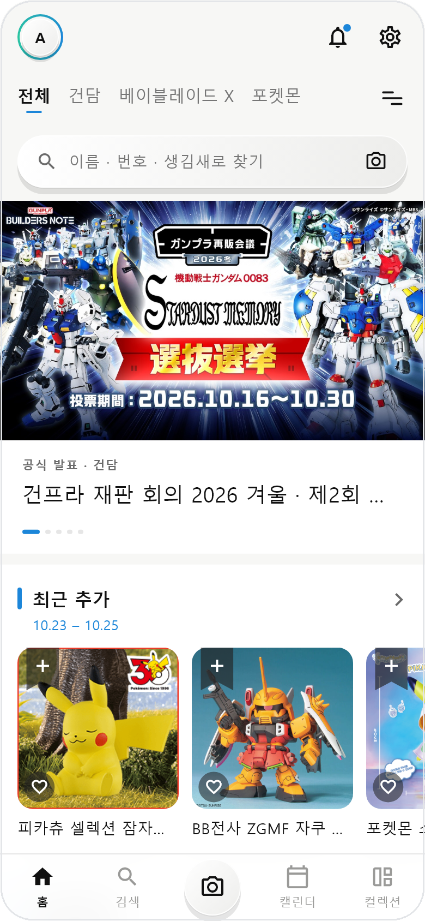
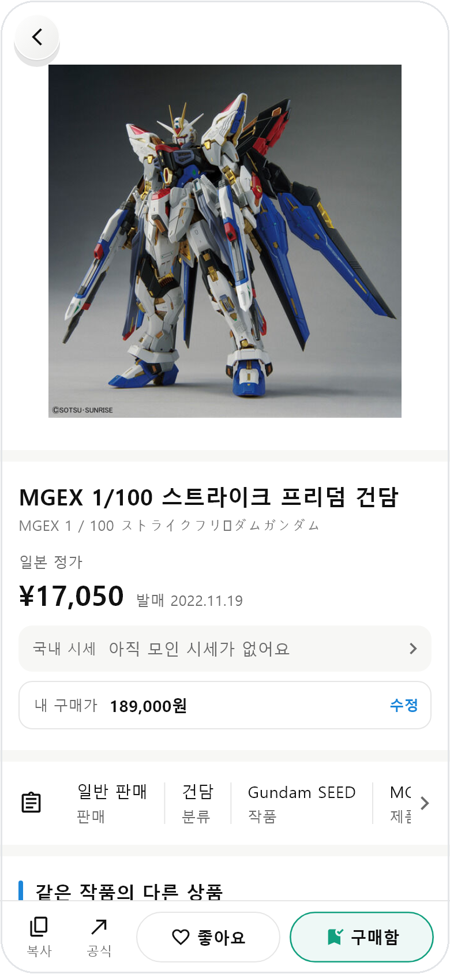
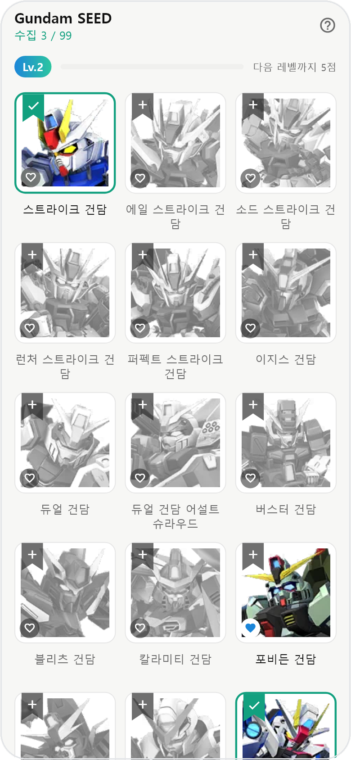
GAI3008-01 응용모바일프로그래밍 · 중간고사 발표
2026. 10. 29
hobbyDB v2 재설계 · UX/UI 기획 + Flutter UI 프로토타입
Gunpula v2
새 소식부터 내 도감까지, 수집가의 한 앱
ZHENG BOWEN
2023106124 · 1인 1팀
Notes:
【표지 · 0:05】
[한국어]
안녕하세요. 수집가 앱 hobbyDB를 다시 설계한 Gunpula v2를 발표할 ZHENG BOWEN입니다.
[中文]
大家好，我是 ZHENG BOWEN，今天发表重新设计收藏 App hobbyDB 的 Gunpula v2。

Slide 2
1 목차
본문 6:00 · Q&A 2:00
오늘 말씀드릴 순서
2
프로젝트 개요
앱 소개 · v1 → v2
0:45
부록 — 질의 때만
3
문제 정의
리뷰 근거 · 저니 최저점 · 근본 원인
1:00
B1
데모 및 스크린샷
전체 화면 · 3상태 · 14장
4
해결 방법
화면 기획 · 요소 · 상태관리 포인트
1:00
B2
원칙 카드 P01–P10
5
셀프 논증
AI 반론으로 다진 결정
1:00
원칙 · 근거 · 적용 · 시연 · 판단 · 17장
6
Flutter 구현
화면 이동 · 3상태 · GET · 적응형
0:45
B3
prompt-log
AI 요청 · 결과 · 내 판단 · 27장
7
데모
라이브 시연
1:15
B4
자가평가 요약
공개 배점 그대로 · 29장
8
Personal Learnings
배운 점 · 다음 v3
0:15
B5
기획 상세
9
Q&A
부록으로 바로 답하기
2:00
사업 요약 · 저니 · 요소 분석 · 30장
본문 합계 6:00
Notes:
【목차 · 0:05】
[한국어]
개요, 문제 정의, 해결 방법, 셀프 논증, Flutter 구현, 데모 순서로 6분 동안 말씀드리겠습니다.
[中文]
我会按 概要、问题定义、解决方法、自我论证、Flutter 实现、演示 的顺序讲 6 分钟。

Slide 3
2 프로젝트 개요 1/2
0:25 · 기획 40
Gunpula v2는 어떤 앱인가요?
앱 이름 · App name
Gunpula v2
평가 및 리뷰 — 현행 hobbyDB
★ 4.8
평가 8,656개
부제 · Subtitle
App Store(US) · 2026.10.26
새 소식부터 내 도감까지, 수집가의 한 앱
카테고리 라이프스타일 · 수집
대상 20대 피규어 · 프라모델 수집가
"the layout is a pain"
사용 상황 이동 중엔 폰 → 매장에선 카메라 → 집에선 폴드
누를 때마다 다른 창이 열린다
★5 · 2023.04.18
설명 · Description
1
무엇을
내 채널의 새 소식을 보고, ♡ · 리본으로 한 번에 기록
"TOO MANY ADS ON ONE SCREEN"
2
왜
시세는 한 달 10번만 볼 수 있다
현행 앱은 웹 메뉴 그대로라 어렵고, 시세 제한 · 광고가 많다
★1 · 2025.11.30
3
핵심 가치
모을수록 켜지는 도감 · 친구와 나눠 겹쳐 사지 않기
작성자 이름은 지웠습니다 · 수업 목적 인용
Notes:
【프로젝트 개요 1/2 · 0:25】
[한국어]
Gunpula v2는 피규어와 프라모델을 모으는 20대 수집가를 위한 앱입니다. 관심 있는 IP만 골라 새 소식을 보고, 갖고 싶은 건 하트, 산 건 리본으로 한 번에 기록합니다. 모을수록 도감이 켜집니다. 바탕이 된 hobbyDB는 별점 4.8이지만, 리뷰에는 "레이아웃이 고통스럽다"는 말이 있습니다.
[中文]
Gunpula v2 是给收集手办和模型的 20 多岁玩家用的 App。只选关心的 IP 看新消息，想要的点爱心，买了的点丝带，一次就记录好。收集越多，图鉴越亮。原型 hobbyDB 评分 4.8，但评论里有人说"布局很痛苦"。

Slide 4
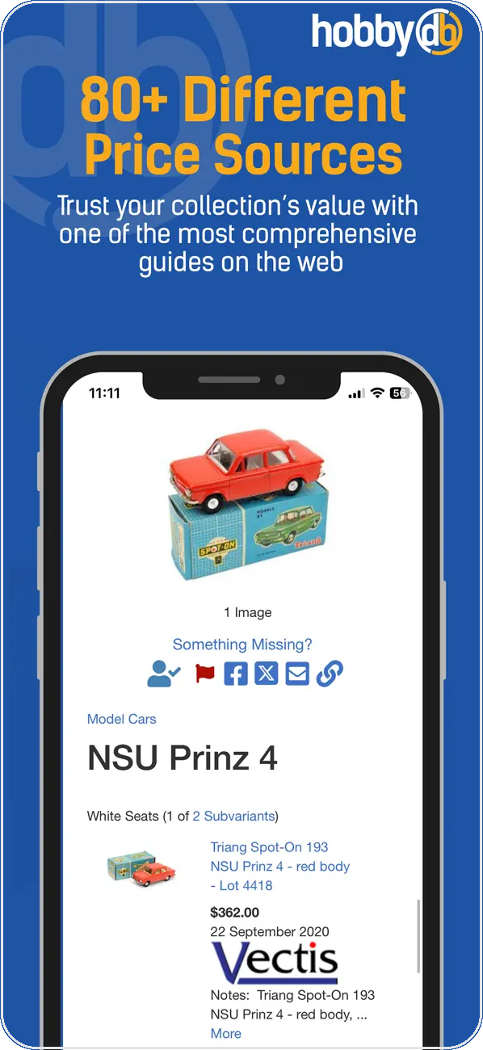
2 프로젝트 개요 2/2
0:20 · 기획 40
v1 → v2: 웹 메뉴 앱에서 ‘내 채널’ 앱으로
현행 hobbyDB
v2 홈
v2 상세
v2 도감
새로운 기능 · What's New
P04
리뷰 ★5 · 2023.11.23
♡ · 리본, 어디서나 같은 모양
홈에서 누르면 컬렉션 · 내 정보 숫자도 같이
P07
리뷰 ★1 · 2025.11.30
사진 위에서 바로 담기
상세에 안 들어가도 리본 한 번 · 시세 제한 없음
P03
리뷰 ★5 · 2023.04.18
모든 동작에 되돌리기
토스트 "되돌리기" · 휴지통 · 새 창 대신 같은 탭
웹 메뉴 그대로
내 채널 소식만
정가 · 시세를 한눈에
모을수록 켜지는 칸
Notes:
【프로젝트 개요 2/2 · 0:20】
[한국어]
왼쪽 현행 앱은 웹사이트 메뉴를 그대로 옮겼습니다. v2는 홈에 내 채널 소식만, 상세에는 정가와 시세를 한눈에 보여 줍니다. 바뀐 것은 세 가지입니다. 어디서나 같은 하트와 리본, 사진 위에서 바로 담기, 그리고 되돌리기입니다.
[中文]
左边的现有 App 把网站菜单原样搬了进来。v2 的首页只放我的频道消息，详情页一眼看到定价和行情。改变有三点：到处都一样的爱心和丝带、在图片上直接收藏、可以撤销。

Slide 5
3 문제 정의 1/2 — 현행 분석 · 리뷰 근거
0:30 · 기획 40
별점은 4.8인데, 한 번 막히면 떠난다
별점 분포 8,656개 · 평균 ★4.8
리뷰가 말하는 것
리뷰 4유형 8개 · 겹쳐 셈
#1
★5 · 2023.04.18
사용성 · 화면 구조
#1 #2
3
"the layout is a pain"
안정성 (스캐너 · 튕김)
누를 때마다 다른 창이 열린다
3
데이터 · 시세 신뢰
3
#2
★5 · 2023.11.23
광고 · 유료 제한
#3
인터페이스를 익히기 어렵다
2
쇼케이스와 컬렉션 차이를 모르겠다 (요약)
그래도 잘한 점 v2도 지킨다
P02
실제 상자 사진 · 정식 품번
★1(277)이 ★2 + ★3(229)보다 많다
#3
★1 · 2025.11.30
P07
바코드로 바로 찾기
"TOO MANY ADS ON ONE SCREEN"
대부분 만족하지만, 막히면 크게 실망하는 앱
P06
♡로 갖고 싶은 것 표시
시세는 한 달 10번만 · 유료 유도
Notes:
【문제 정의 1/2 · 0:30】
[한국어]
별점은 대부분 5점인데, 1점이 2점과 3점을 합친 것보다 많습니다. 한 번 막히면 떠나는 앱이라는 뜻입니다. 가장 많은 불만은 사용성과 화면 구조입니다. "누를 때마다 다른 창이 열린다", "익히기 어렵다". 상자 사진과 바코드 검색처럼 잘한 점은 v2에도 그대로 가져갔습니다.
[中文]
评分大多是 5 星，但 1 星比 2 星加 3 星还多，说明一旦卡住，用户就会离开。最多的不满是易用性和画面结构："每点一下就开新窗口""很难上手"。实物盒图、条码搜索这些优点，v2 也保留了。

Slide 6
3 문제 정의 2/2 — 저니 감정 최저점 · 근본 원인
0:30 · 기획 40
근본 원인: 화면이 ‘내가 하는 일의 순서’로 짜여 있지 않다
사용자 저니 민준(23) · 수집 4년차 — 재판 소식을 보고 → 사서 → 도감에 기록하기까지
감정 최저점
③ 살지 판단 (−2)
시세는 한 달 10번 · 화면마다 광고 · 시세 출처도 모른다
어긴 원칙 P07 · P08 · P10
5 Why 가장 많은 불만 “익히기 어렵다”(#1 #2)에서 출발
Why 1
Why 2
Why 3
Why 4
메뉴가 많고, 누를 때마다 다른 창이 열린다
웹사이트 정보 구조를 앱에 그대로 넣었다
하는 일이 아니라 데이터 종류로 화면을 나눴다
모든 분야를 한 메뉴로 — 내 관심 분야가 없다
근본 원인 (Why 5)
→ v2 위 = 내 채널 바 하나
아래 탭 = 소식 · 찾기 · 발매 · 기록 순서
내 관심 분야(채널)와 내가 하는 일의 순서가 화면 구조의 기준이 아니다
Notes:
【문제 정의 2/2 · 0:30】
[한국어]
퍼소나 민준의 저니에서 가장 낮은 곳은 "살지 판단" 단계입니다. 시세는 한 달에 10번만 보이고, 화면마다 광고가 있습니다. "익히기 어렵다"를 5 Why로 내려가 보니, 근본 원인은 화면이 내 관심 분야와 내가 하는 일의 순서로 짜여 있지 않다는 것이었습니다.
[中文]
用户画像"民俊"的旅程里，情绪最低点是"判断要不要买"：行情一个月只能看 10 次，每个画面都有广告。把"很难上手"用 5 Why 往下追，根本原因是：画面不是按"我关心的领域"和"我做事的顺序"来组织的。

Slide 7
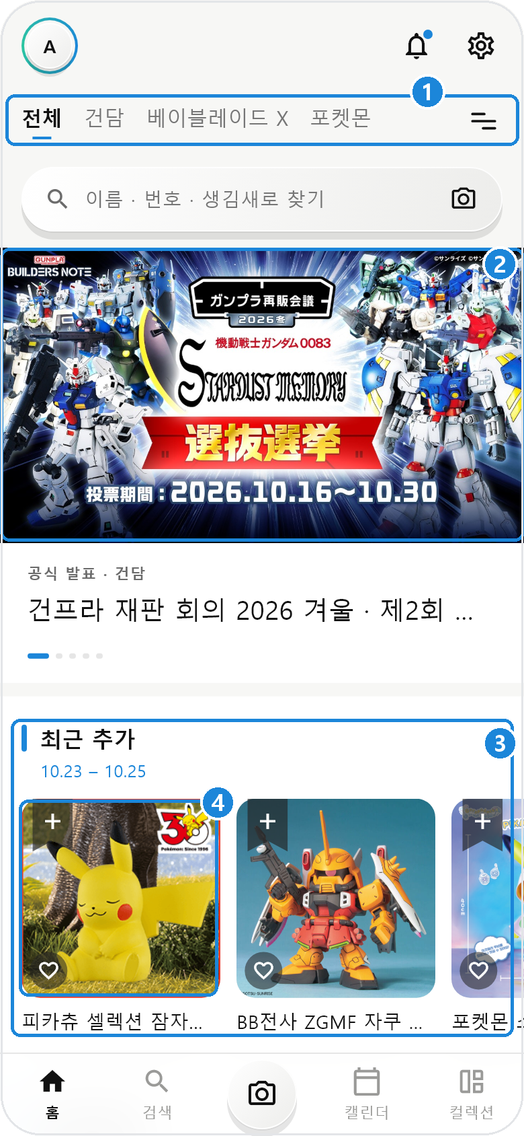
4 해결 방법 — UX/UI 기획
1:00 · 기획 40
홈은 ‘내 채널 소식’, 담기는 사진 위에서 바로
대표 화면 A 홈 — 요소 분석
화면 흐름
1
내 채널 바
홈 → 상세 (쌓기) → 시세 시트 (덮기)
관심 IP만 탭으로 — 네 탭이 같이 쓴다
탭 사이는 옆으로 · 전체 보기도 같은 탭 안
ChannelHeader · A-1 · P04 P06
공식 예고 배너
정보 전달 기준
2
① 내 채널 새 소식 → ② 새 상품 → ③ 발매
4초마다 다음 장 · 공식 이미지 그대로
색은 둘만 — 파랑 = 고름 · 좋아요, 민트 = 가진 것
PageView · A-3 · P08 P02
3
새 소식 가로 줄
디자인 가이드 글 — 모양의 뜻
사진 + 이름만 — 날짜 · 가격은 상세에서
목적 같은 행동은 어디서나 같은 모양
ListView + ProductTile · A-6 · P08
내용 ♡ = 좋아요, 리본 = 구매함 · 의도 P04
4
리본 · ♡ 바로 담기
상태관리 포인트 — 표시만
상세에 들어가지 않고 구매함 · 좋아요
// STATE: 좋아요 · 구매함 → 하트 · 리본 · 숫자
QuickMarks · A-9 · P07 P04
맨 위 setState 하나 · 패키지 없음 · 저장 안 함
Notes:
【해결 방법 · 1:00】
[한국어]
그래서 화면 구조부터 바꿨습니다. 대표 화면인 홈입니다. 1번, 맨 위 채널 바로 관심 있는 IP만 봅니다. 2번, 공식 예고 배너는 4초마다 넘어갑니다. 3번, 새 소식 줄에는 사진과 이름만 둡니다. 4번, 사진 위의 리본과 하트로 바로 담습니다. 상세는 쌓고, 시세는 시트로 덮고, 탭 사이는 옆으로 갑니다. 색은 두 개만, 파랑은 고른 것, 민트는 가진 것입니다. 상태관리 포인트는 좋아요와 구매함인데, 이번에는 표시만 하고 저장은 하지 않습니다.
[中文]
所以先改画面结构。这是代表画面"首页"。1 号：最上面的频道栏，只看关心的 IP。2 号：官方预告横幅每 4 秒翻页。3 号：新消息横排只放图片和名字。4 号：用图片上的丝带和爱心直接收藏。详情是"叠加"，行情用弹窗"覆盖"，标签之间"横向"切换。颜色只用两种：蓝色 = 选中，薄荷绿 = 已拥有。状态管理点是"喜欢"和"已购买"，这次只做显示，不保存。

Slide 8
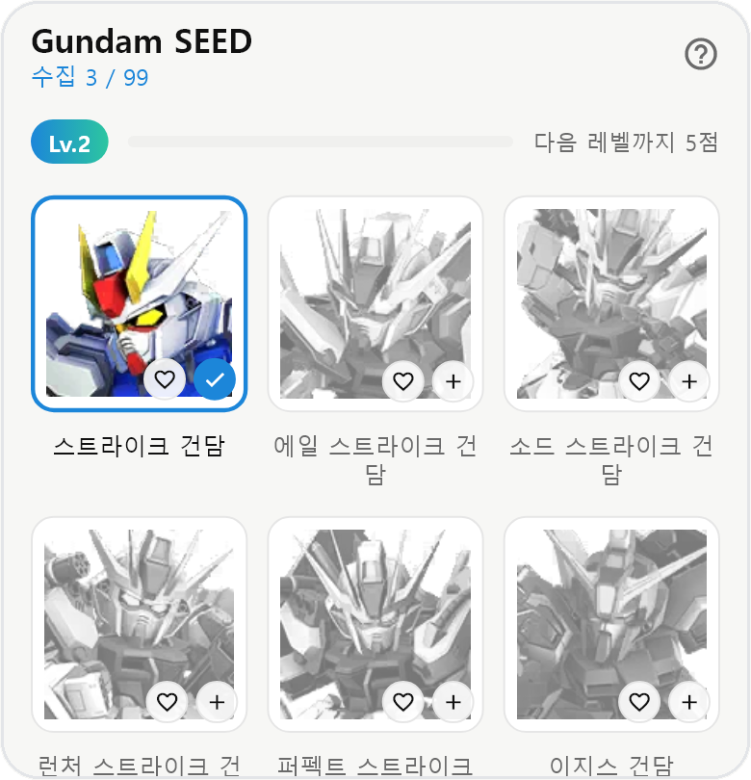
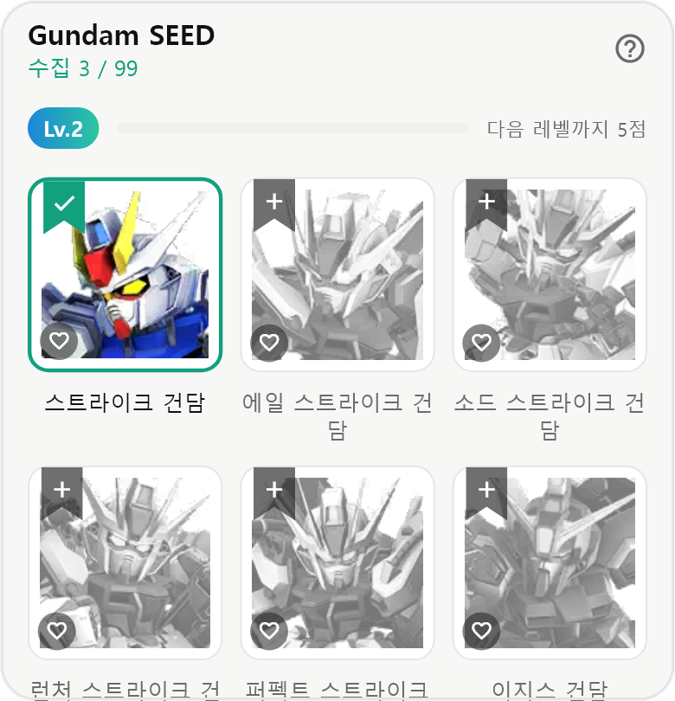
5 셀프 논증 — AI 반론으로 다진 UX/UI 결정
1:00 · 셀프 논증 20
같은 행동은 한 모양: ♡ 좋아요 · 리본 구매함
내 주장
반론 (AI)
재반론 · 수정
결론: 수정
자리마다 맞는 모양 — 사진 위엔 리본, 도감엔 동그라미, 상세엔 큰 버튼
같은 “구매함”이 3–4가지 모양 → 일관성(P04) 위반
자리 · 크기는 달라도 모양은 하나 — ♡ 좋아요, 리본 구매함. 색도 파랑과 민트로 나눔
근거 P04 · 리뷰 “쇼케이스와 컬렉션 차이를 모르겠다” (★5, 2023.11.23)
요청: “UI 설계의 문제를 지적해 줘” · prompt-log 10/25 ★
전 — 구매함 = 파랑 ✓ 동그라미
후 — 구매함 = 민트 리본 ✓
이 결정에서
1
반론을 받아들이기만 한 것은 아니다 — AI 초안 “좋아요 · 구매함 알약 필터”는 내가 폐기하고 작품별 필터 패널로 (쟁점 6)
2
쟁점 7개 — 주장 · 반론 · 재반론 · 결론(유지 · 수정 · 폐기) · 근거 · 전후: docs/셀프논증.md
3
증거 — prompt-log ★ 줄(부록 B3) · 원칙 카드 P04(부록 B2) · 커밋 132c398 → b29785b
Notes:
【셀프 논증 · 1:00】
[한국어]
셀프 논증입니다. 쟁점은 좋아요와 구매함을 어떤 모양으로 누르게 할까였습니다. 처음에는 자리마다 다른 모양이 좋다고 생각했습니다. 그래서 AI에게 UI 설계의 문제를 지적해 달라고 반론을 요청했고, 같은 구매함이 서너 가지 모양이라 일관성 원칙에 어긋난다는 답을 받았습니다. 리뷰에도 쇼케이스와 컬렉션의 차이를 모르겠다는 말이 있어서 받아들였습니다. 이제 하트는 좋아요, 리본은 구매함, 어디서나 같습니다. 왼쪽이 전, 오른쪽이 후입니다. 반대로 AI가 낸 알약 필터는 제가 폐기했습니다.
[中文]
这是自我论证。争议点是"喜欢和已购买用什么样子"。我一开始觉得每个位置用不同样子比较好。于是请 AI 指出 UI 设计的问题来反驳我，得到的回答是：同一个"已购买"有三四种样子，违反一致性原则。评论里也有人说"分不清展示柜和收藏"，所以我接受了。现在爱心 = 喜欢，丝带 = 已购买，到处都一样。左边是修改前，右边是修改后。相反，AI 提出的"胶囊筛选"被我否决了。

Slide 9
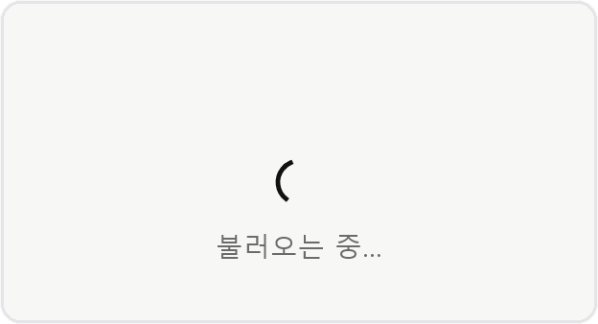
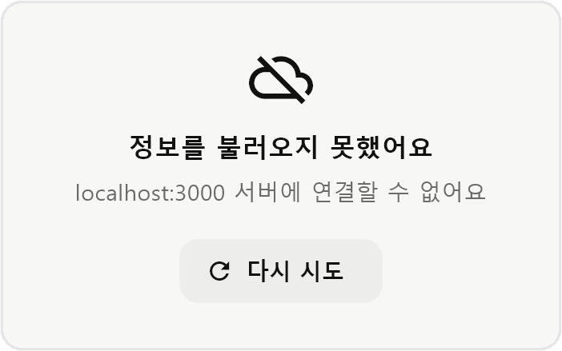
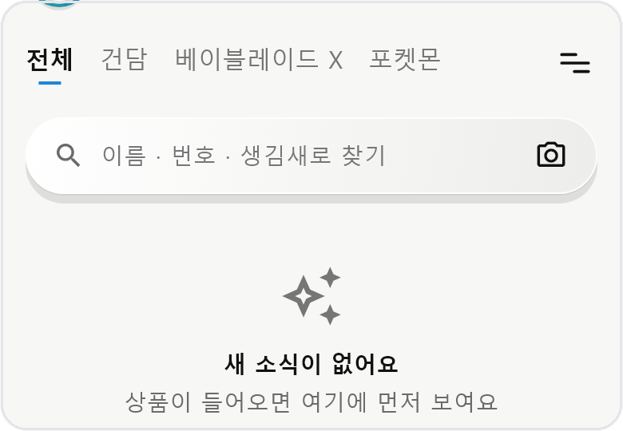
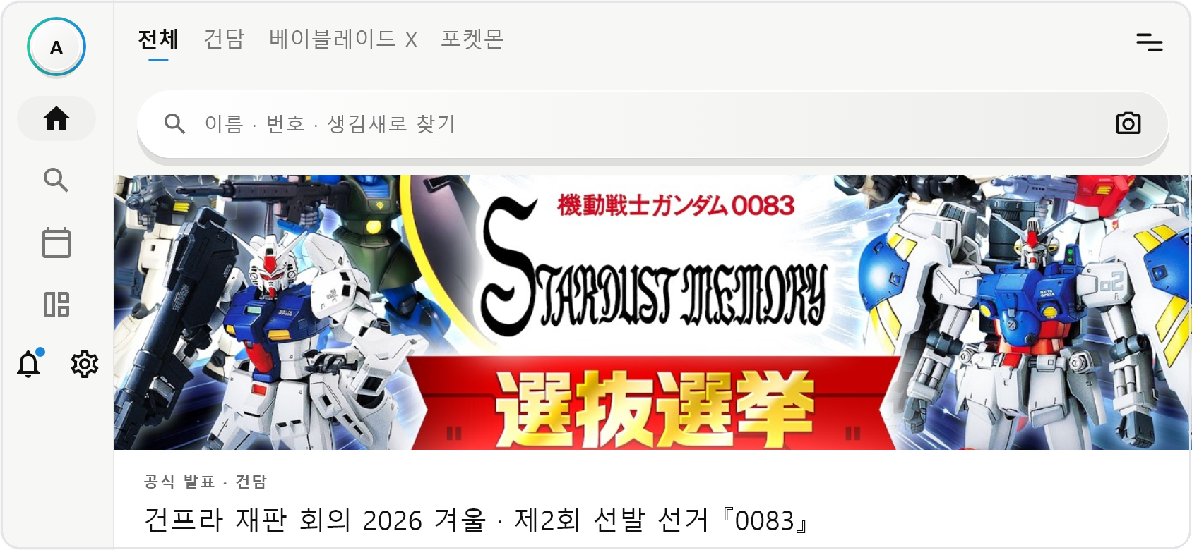
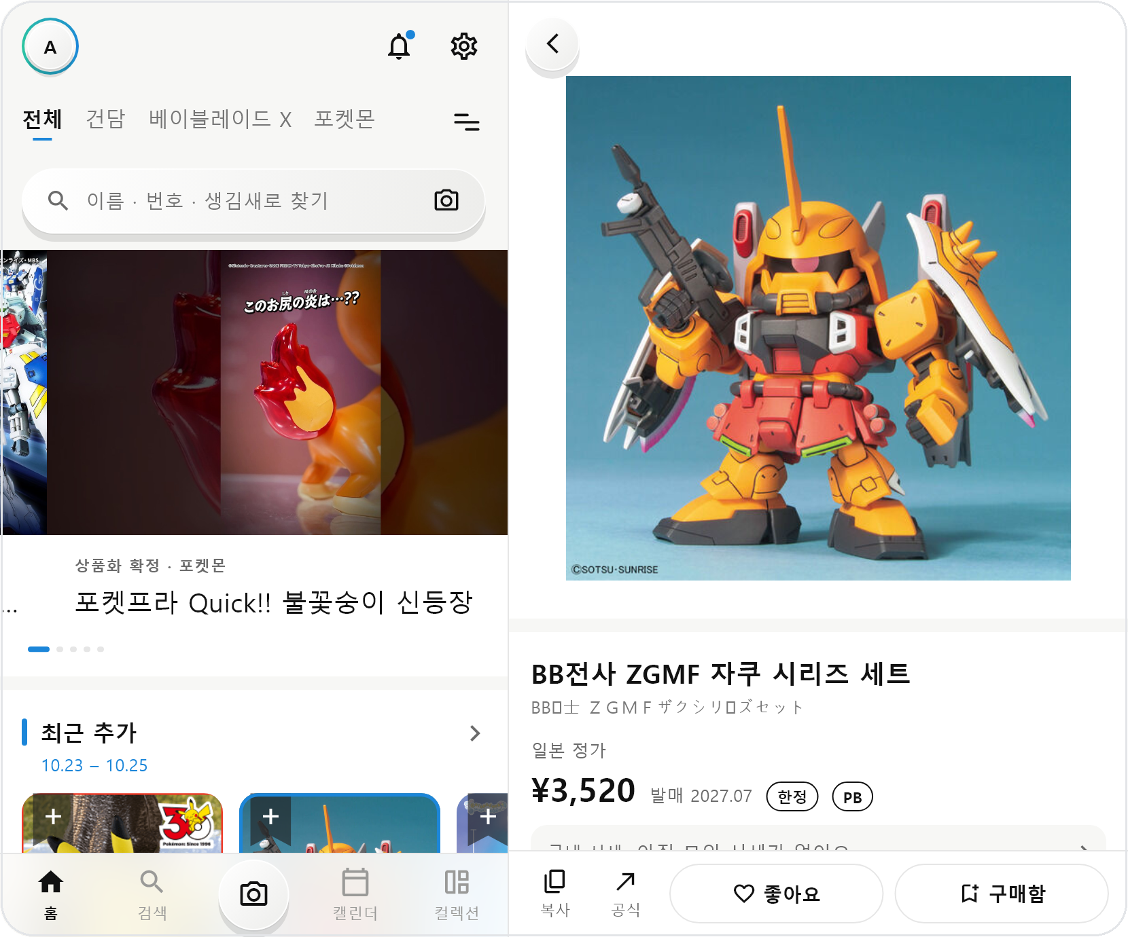
6 Flutter 기술을 활용한 기능 설명
0:45 · UI 25
Flutter 구현: 위젯 트리 하나로 폰부터 폴드까지
1
화면 이동 3방식
2
FutureBuilder 3상태
CupertinoPageRoute · IndexedStack · BottomSheet / Dialog / Drawer
모든 GET 화면 — 로딩 · 오류(다시 시도) · 빈 상태
쌓기
상세 · 알림 · 설정
옆으로
탭 4개 (보던 자리 유지)
덮기
시세 · 필터 · 친구 서랍
로딩
오류
빈 상태
3
json-server GET만
4
적응형 — 창 너비 기준
http.get 하나 (lib/api.dart) · 저장 · 전송 없음
LayoutBuilder · MediaQuery · 폴드 접힘선(displayFeatures)
GET /kits?franchiseId=gundam
→ 상품 18개
GET /notifications
→ 알림 13개
7가지 크기
테스트 53개 통과
상태관리 패키지 0 좋아요 · 구매함은 맨 위 setState + InheritedWidget(MarksHost) · 코드 주석 // A-9 P07 · // STATE: 74곳
Notes:
【Flutter 구현 · 0:45】
[한국어]
구현은 Flutter입니다. 화면 이동은 쌓기, 옆으로, 덮기 세 가지입니다. 데이터는 json-server에서 GET만 하고, 모든 화면에 로딩, 오류, 빈 상태가 있습니다. 창 너비에 따라 폰, 가로 폰, 폴드 반반 화면으로 바뀌고, 테스트 53개로 확인했습니다. 상태관리 패키지 없이 setState를 맨 위로 올려 화면끼리 같은 값을 보여 줍니다.
[中文]
实现用 Flutter。画面跳转有叠加、横向、覆盖三种。数据只从 json-server 做 GET，所有画面都有加载、错误、空状态。根据窗口宽度切换手机、横屏、折叠屏分屏，并用 53 个测试确认。没有用状态管理套件，把 setState 放到最上层，让各画面显示同一份数据。

Slide 10
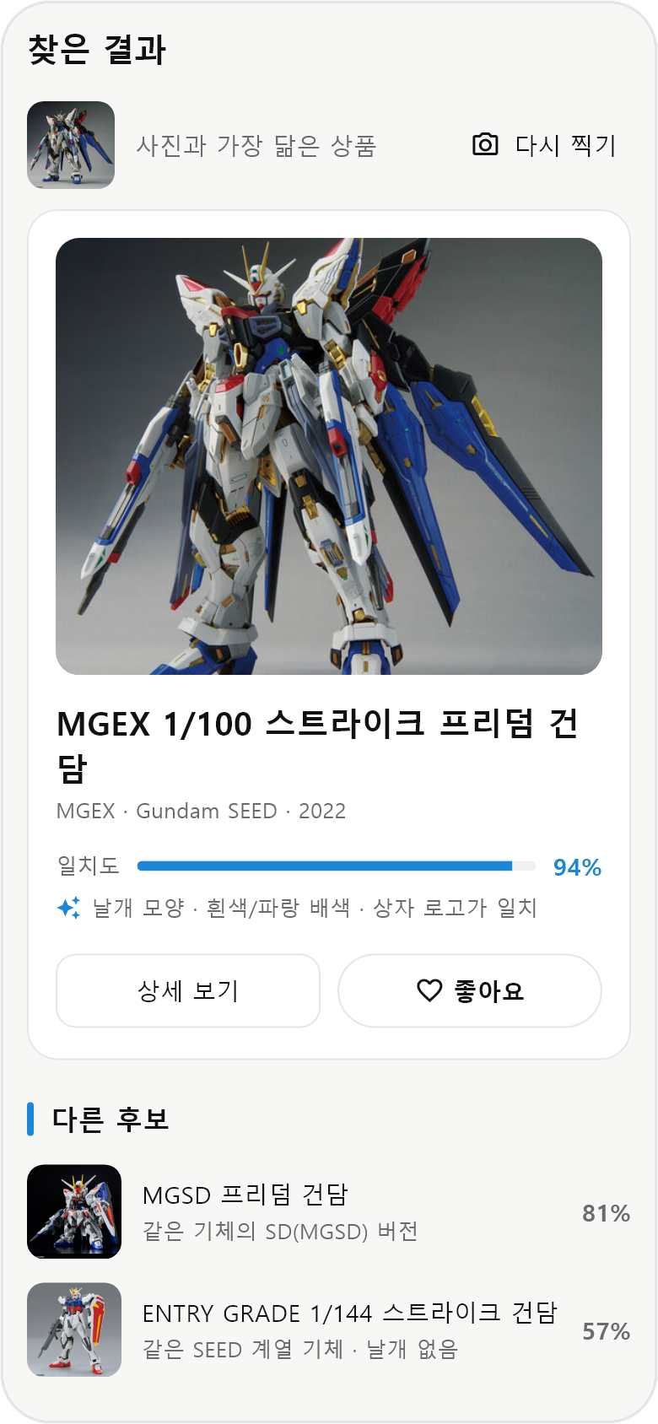
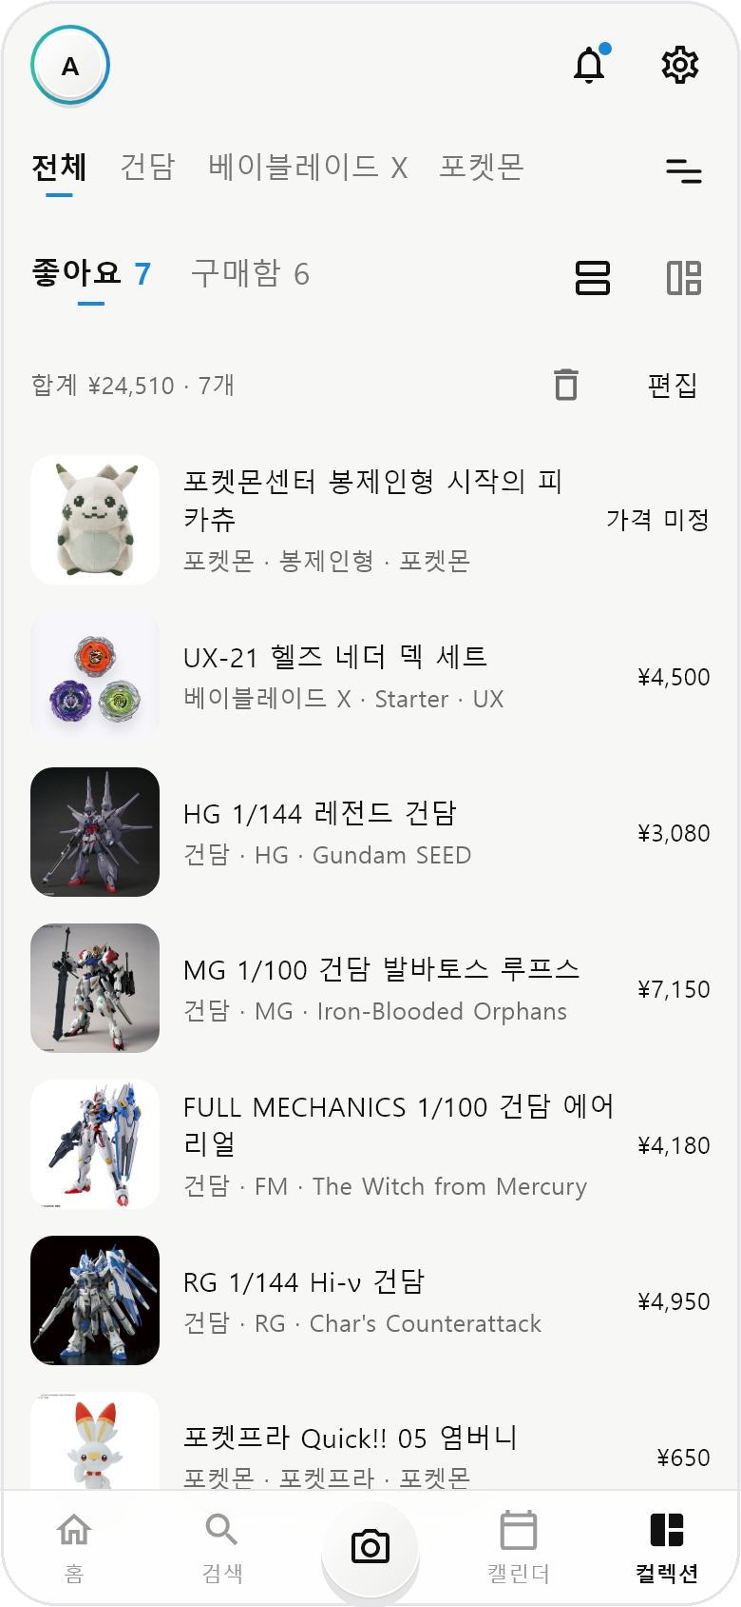
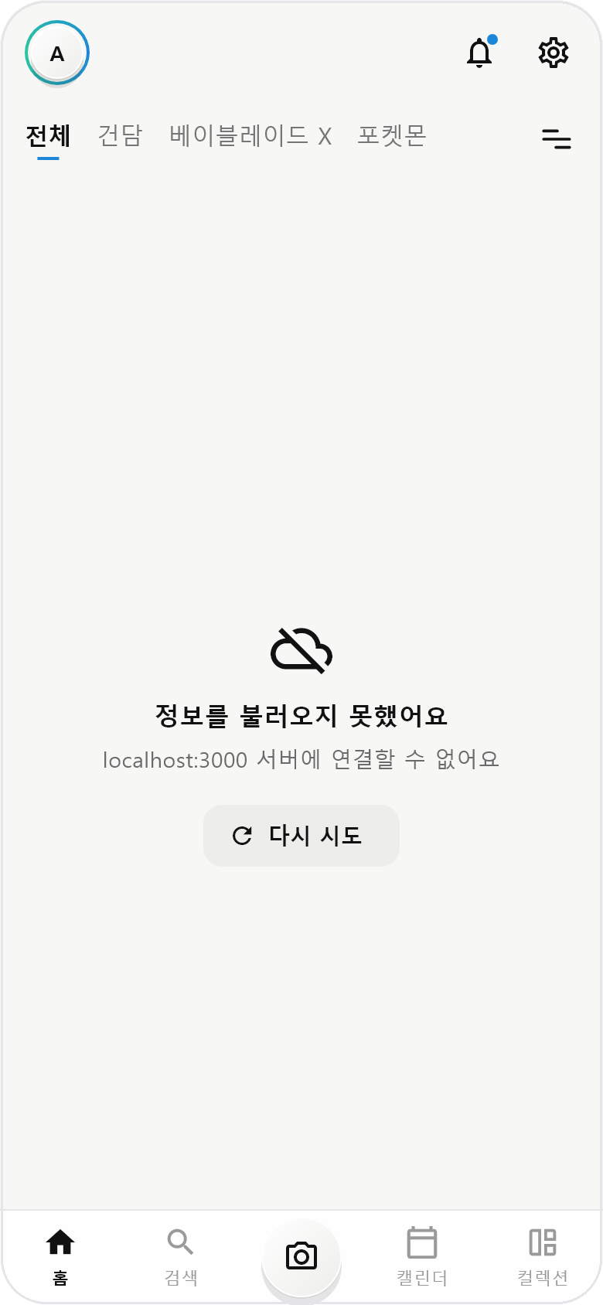
7 데모 — 라이브 시연
1:15 · UI 25
데모: 리본 한 번이 앱 전체에 반영된다
시연 순서 · 터미널 1: json-server (:3000) · 터미널 2: flutter run -d chrome
6
창 넓히기
폴드 · 태블릿처럼 왼쪽은 앱, 오른쪽은 상세 (반반 화면)
1
홈
2
찍어서 찾기
3
컬렉션
4
도감
5
서버 끄기
배너 넘김 · 카드 리본 한 번 → ✓
AI 후보 · 일치도 94% (임의 결과)
방금 담은 상품이 이미 있다
칸이 켜지고 Lv 오름
오류 + 다시 시도
보여 주는 것
✓ 화면 전환
✓ 임의 결과
✓ json-server GET
✓ 로딩 · 오류 · 빈
✓ 적응형
Notes:
【데모 (라이브) · 1:15】
[한국어]
직접 보여 드리겠습니다. [홈] 배너가 넘어갑니다. 이 상품의 리본을 누르면 구매함에 들어갑니다. [카메라] 찍으면 AI가 비교하고 후보가 나옵니다. 미리 정해 둔 임의 결과입니다. [컬렉션] 방금 담은 상품이 여기 있습니다. [도감] 모을수록 칸이 켜지고 레벨이 오릅니다. [창 넓히기] 창을 넓히면 왼쪽은 앱, 오른쪽은 상세입니다. [오류] 서버를 끄고 채널을 바꾸면 오류와 다시 시도 버튼이 나옵니다. 서버를 켜고 누르면 돌아옵니다.
[中文]
现在直接演示。【首页】横幅在翻页，点这个商品的丝带就加入已购买。【相机】拍照后 AI 比对并给出候选，这是预先设定的模拟结果。【收藏】刚才收藏的商品在这里。【图鉴】收集越多格子越亮，等级上升。【拉宽窗口】窗口拉宽后，左边是 App，右边是详情。【错误】关掉服务器再切换频道，出现错误和"重试"按钮；重新打开服务器再点，就恢复了。

Slide 11
8 Personal Learnings
0:15 · 발표 15
배운 것: 화면은 ‘사용자가 하는 일의 순서’로 나눈다
1
2
3
배운 것
셀프 논증 회고
다음 v3
화면은 하는 일의 순서로
반론은 받아들이기도, 버리기도
남는 기록과 진짜 이름
5 Why를 내려가 보니 문제는 기능이 아니라 구조였다
AI 반론으로 표시 모양을 하나로 수정 (쟁점 1)
상태관리 수업에서 좋아요 · 도감 저장
setState를 맨 위로 올리면 패키지 없이도 앱 전체가 한 벌
AI 초안 알약 필터는 내가 폐기 (쟁점 6)
로고 · 앱 이름 확정 · 실제 사진 인식
이번 과제에서 지킨 한 줄 같은 번호로 끝까지 이어진다
리뷰 · 5 Why
원칙 P01–P10
요소 번호 A-9
코드 // A-9 P07
셀프 논증
왜 바꾸나
어떤 원칙
어느 화면 · 요소
어디에 구현
왜 그렇게 결정
Notes:
【Personal Learnings · 0:15】
[한국어]
가장 크게 배운 것은 화면을 사용자가 하는 일의 순서로 나눠야 한다는 것입니다. 다음 v3에서는 기록 저장과 앱 이름을 정하겠습니다. 감사합니다.
[中文]
最大的收获是：画面要按用户做事的顺序来划分。下一版 v3 会加入记录保存并确定 App 名称。谢谢大家。

Slide 12
9 Q&A
2:00 · 발표 15 (질의 응답)
감사합니다 — 질문 받겠습니다
예상 질문 답은 부록에 근거가 있다
부록으로 바로 이동
Q1
AI 반론 중 받아들이지 않은 것은 무엇인가요?
쇼에서 장 번호 + Enter
AI가 처음 낸 "좋아요 · 구매함 알약 필터"는 폐기했습니다. 사용자는 상태가 아니라 작품별로 찾기 때문에, 오른쪽 필터 패널로 작품 · 종류 · 라인을 고르게 바꿨습니다.
B1
데모 및 스크린샷
14장
→ 부록 B3 · 셀프 논증 쟁점 6
B2
원칙 카드 P01–P10
17장
Q2
상태관리 패키지 없이 화면끼리 값을 어떻게 맞췄나요?
맨 위 StatefulWidget의 setState를 InheritedWidget으로 내려 줍니다. 그래서 홈에서 리본을 누르면 컬렉션과 내 정보 숫자가 같이 바뀝니다.
B3
prompt-log
27장
→ 부록 B5-5 · 09장
B4
자가평가 요약
29장
Q3
카메라 인식이나 AI 후보는 진짜인가요?
아닙니다. 미리 정해 둔 결과로 흐름만 보여 줍니다.
B5
기획 상세 · 요소 분석
30장
→ 디자인 가이드 4장 · 부록 B1
Notes:
【Q&A · 2:00】
[한국어]
질문 받겠습니다.
[中文]
现在接受提问。
Q1. AI 반론 중 받아들이지 않은 것은 무엇인가요?
A. AI가 처음 낸 "좋아요 · 구매함 알약 필터"는 폐기했습니다. 사용자는 상태가 아니라 작품별로 찾기 때문에, 오른쪽 필터 패널로 작품 · 종류 · 라인을 고르게 바꿨습니다. 부록 B3 prompt-log 10/25 줄에 있습니다.
问：AI 的反驳里有没被接受的吗？答：AI 最初提出的"喜欢/已购买胶囊筛选"被我否决了。用户是按作品找东西，不是按状态，所以改成右侧筛选面板，选作品、种类、系列。见附录 B3 prompt-log 10/25 那一行。
Q2. 상태관리 패키지 없이 화면끼리 값을 어떻게 맞췄나요?
A. 맨 위 StatefulWidget의 setState를 InheritedWidget으로 내려 줍니다. 그래서 홈에서 리본을 누르면 컬렉션과 내 정보 숫자가 같이 바뀝니다. 저장은 하지 않아서 앱을 끄면 처음 값으로 돌아갑니다. 부록 B5-5에 있습니다.
问：没有状态管理套件，画面之间怎么同步？答：把最上层 StatefulWidget 的 setState 通过 InheritedWidget 往下传，所以首页点丝带，收藏页和个人页的数字一起变。不做保存，关掉 App 就回到初始值。见附录 B5-5。
Q3. 카메라 인식이나 AI 후보는 진짜인가요?
A. 아닙니다. 미리 정해 둔 결과로 흐름만 보여 줍니다. 저장이나 전송은 없고, 이 사실은 디자인 가이드 4장 "가짜 기능은 가짜라고"에 밝혀 두었습니다.
问：相机识别和 AI 候选是真的吗？答：不是，是预先设定的结果，只演示流程，没有保存或传输。这一点写在设计指南第 4 章"假功能要说明是假的"。

Slide 13
B1
데모 및 스크린샷
14장
APPENDIX
부록
전체 화면 · 3상태 · 적응형
B2
원칙 카드 P01–P10
17장
원칙 · 근거 · 적용 · 시연 · 판단
본문 6분에는 넘기지 않습니다.
질문이 가리키는 장으로 바로 갑니다.
B3
prompt-log
27장
AI 요청 · 결과 · 내 판단 · 이유
B4
자가평가 요약
29장
공개 배점 그대로
B5
기획 상세
30장
사업 요약 · 저니 · 피쉬본 · 요소 분석 · 상태
Notes:
【부록 — 질의 응답 때만】
본문에서는 넘기지 않는다. 질문에 맞는 부록 장으로 바로 이동(장 번호 + Enter).

Slide 14
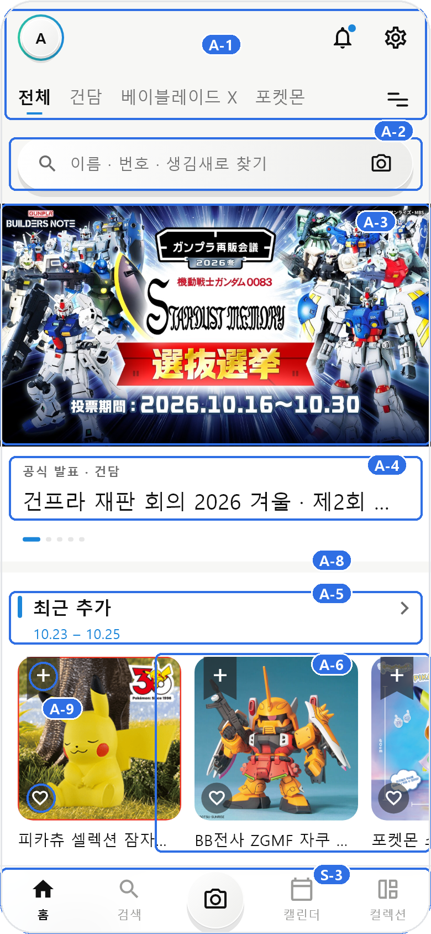
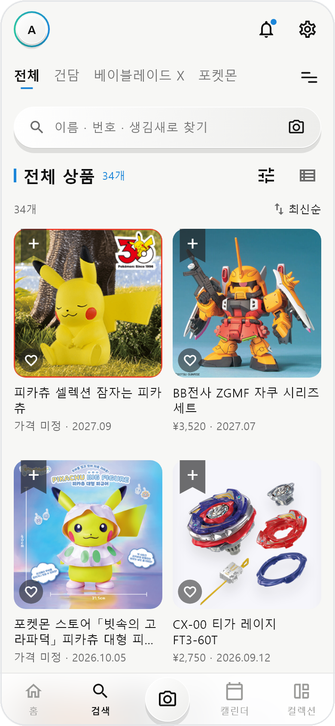
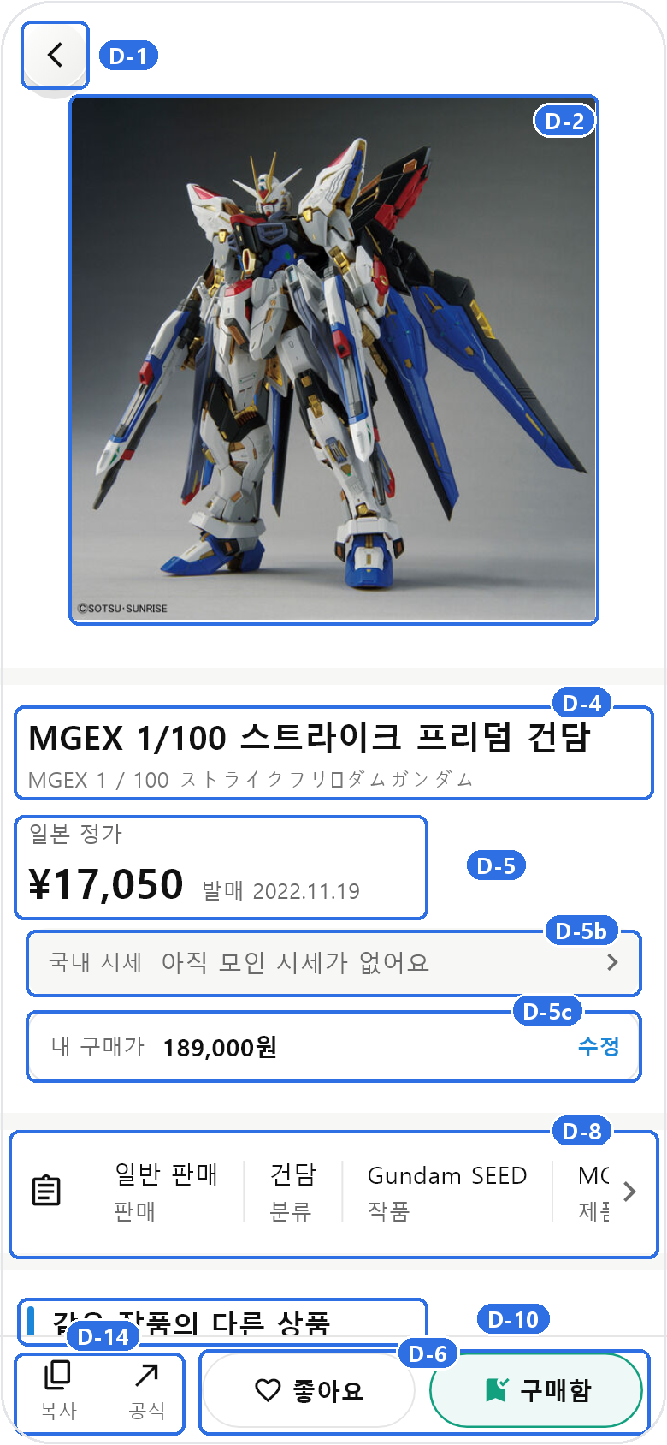
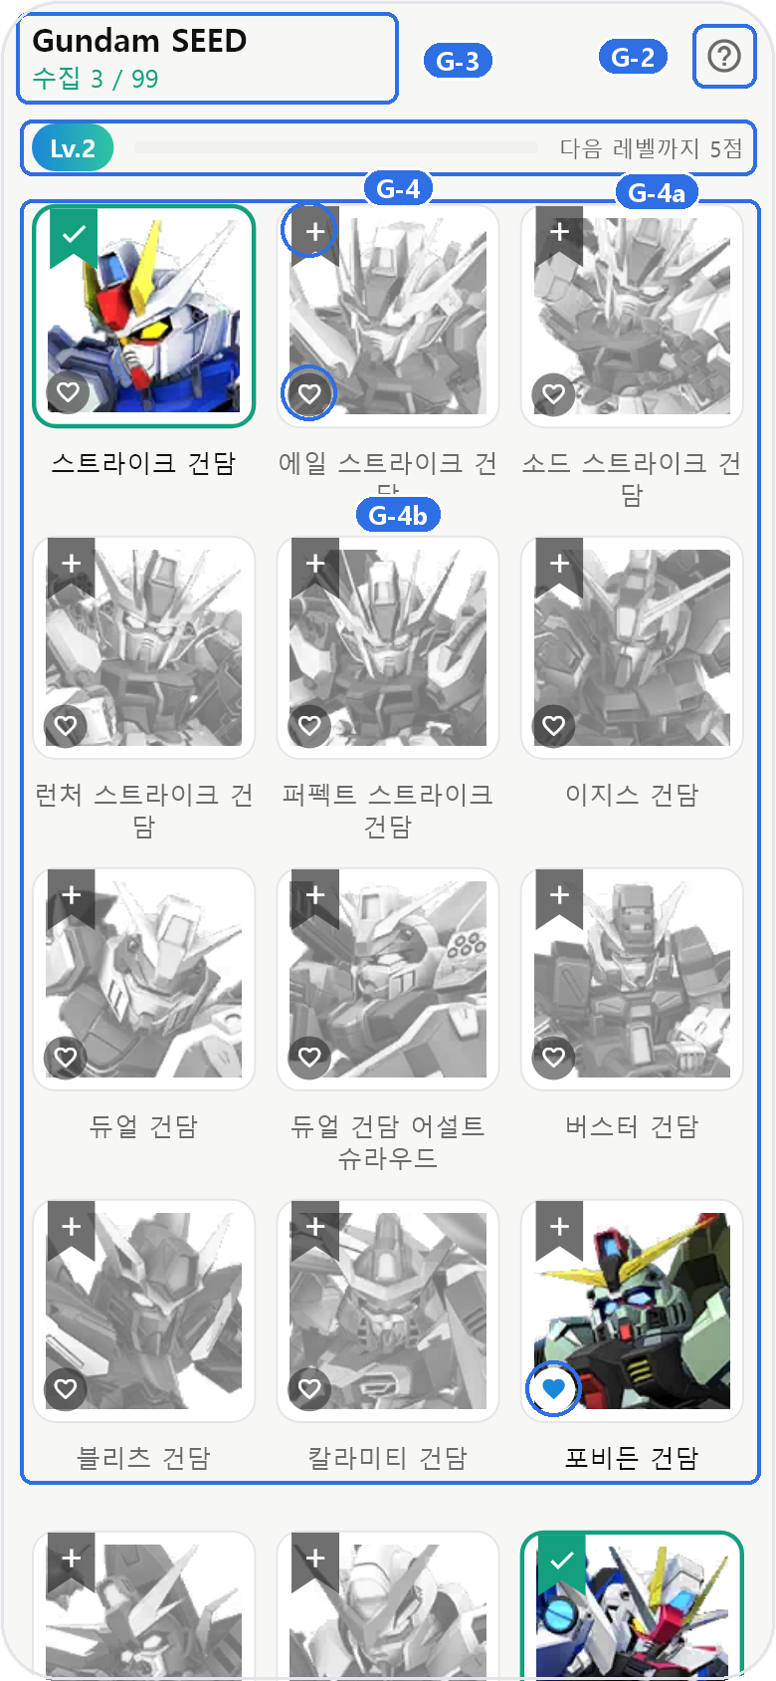
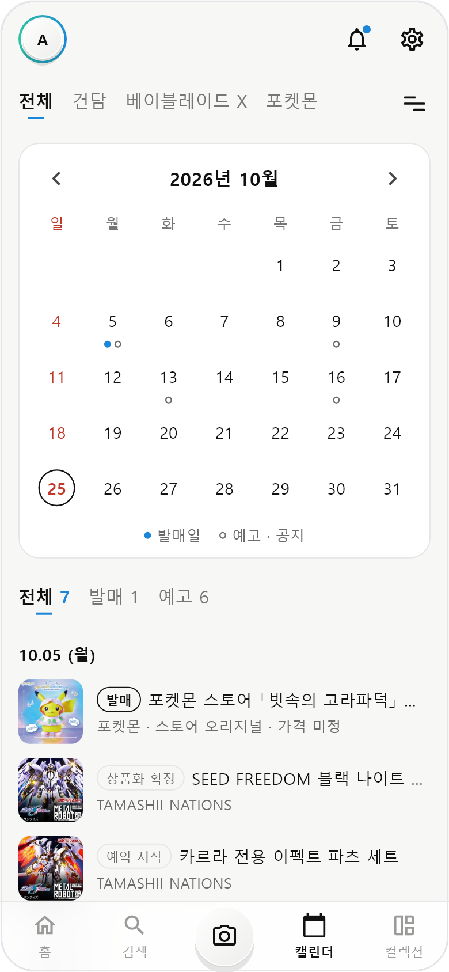
APPENDIX B1 · 데모 및 스크린샷 1/3
탭 화면 — 요소 번호는 디자인 가이드 3장과 같다
A 홈
B · O 전체 상품
D 상품 상세
F 컬렉션
G 도감
H 캘린더
a_home_screen
b_search · o_see_all
d_kit_detail_screen
f_collection_screen
g_guide_view
h_calendar_screen
Notes:
【부록 — 질의 응답 때만】
'다른 화면은요?' — 화면 16개 목록은 README 3장 · 디자인 가이드 1장.

Slide 15
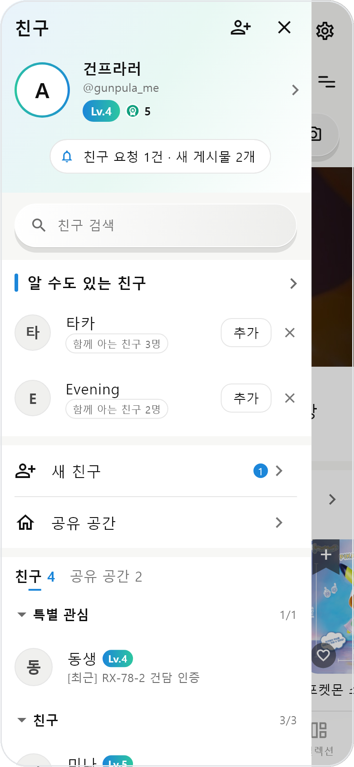
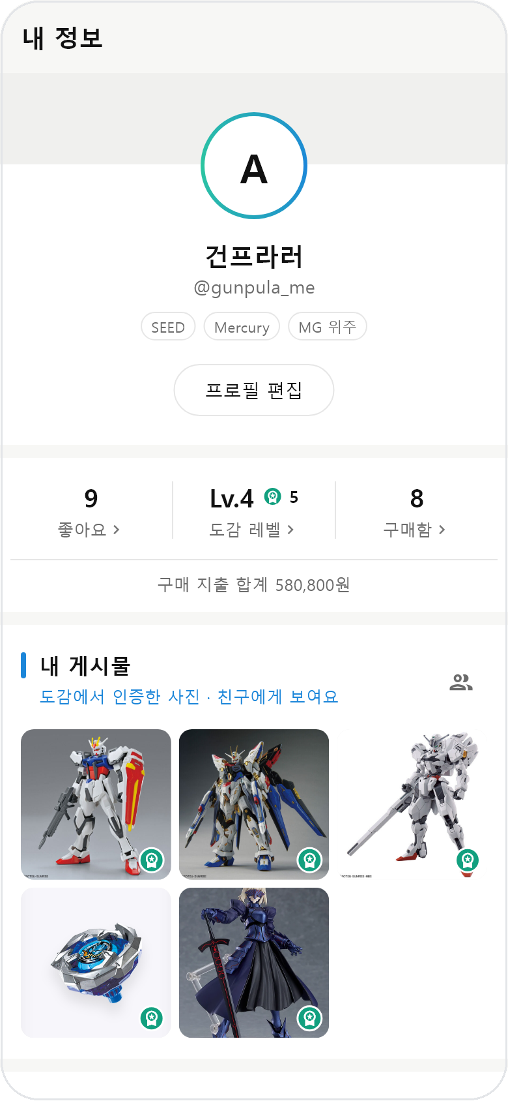
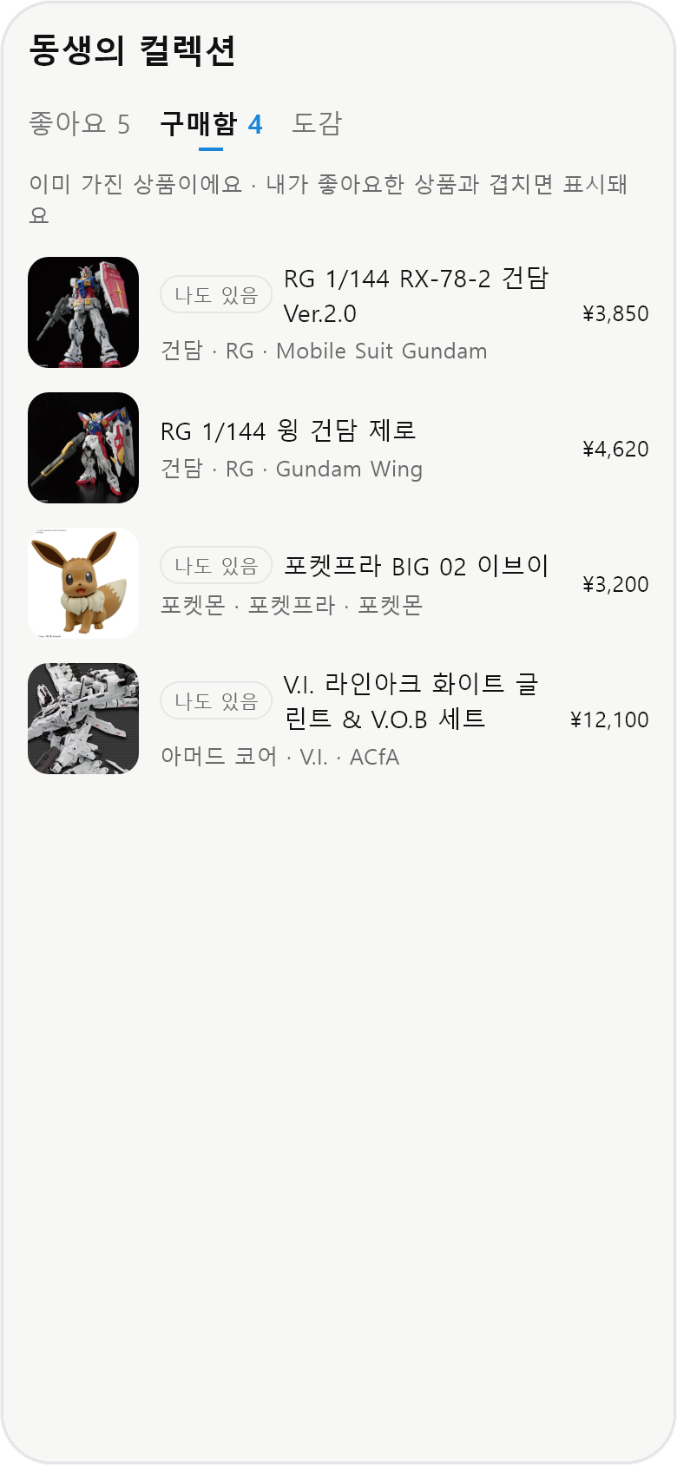
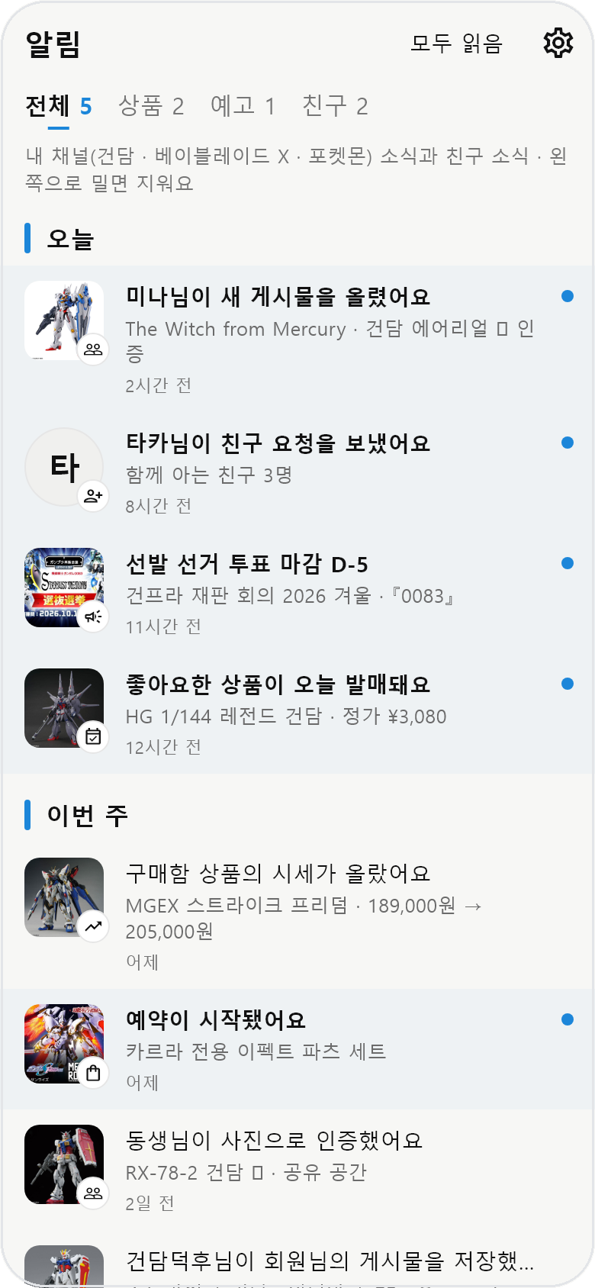
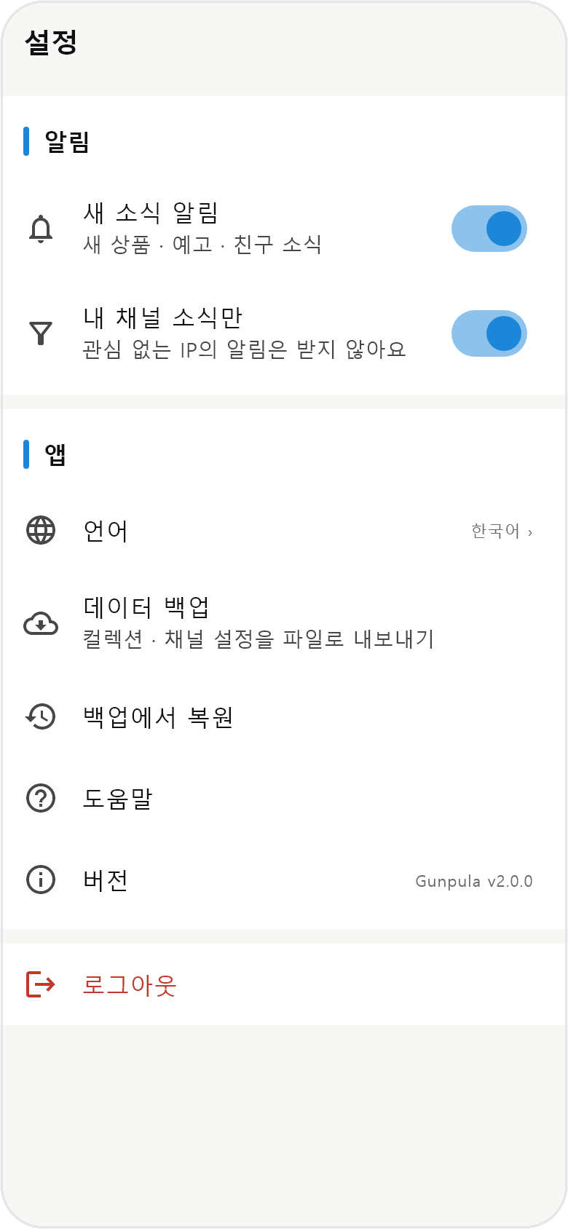
APPENDIX B1 · 데모 및 스크린샷 2/3
나머지 화면 — 친구 · 내 정보 · 알림 · 설정 · 카메라
M 친구 서랍
I 내 정보
L 친구 컬렉션
N 알림
K 설정
E 찍어서 찾기
m_friends_drawer
i_profile_screen
l_friend_collection
n_notifications_screen
k_settings_screen
e_camera_screen
Notes:
【부록 — 질의 응답 때만】
나머지 화면. 카메라 결과 · AI 후보는 미리 쓴 임의 결과(디자인 가이드 4장).

Slide 16
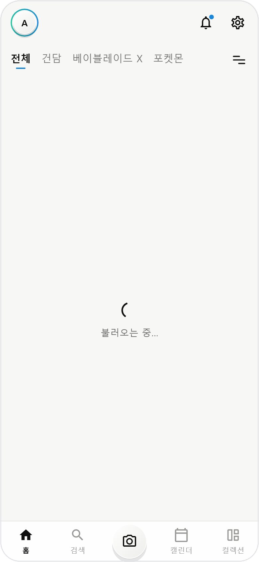
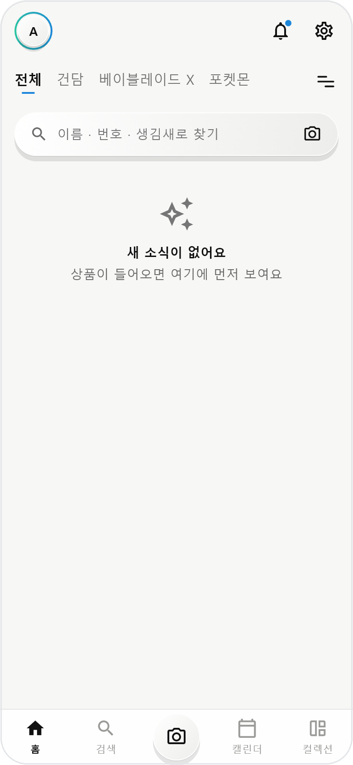
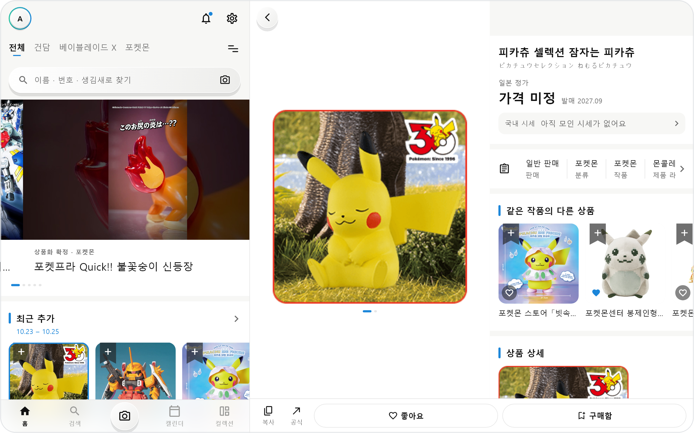
APPENDIX B1 · 데모 및 스크린샷 3/3
3상태 · 적응형 — 오류가 나면? 넓은 화면은?
로딩
오류 + 다시 시도
빈 상태
가로 폰 — 측면 탭 (S-5)
844×390
폴드 · 넓은 창 — 반반 (S-12)
DEMO_STATE=loading
DEMO_STATE=error
DEMO_STATE=empty
830×690 · 1280×800 — test/layout_test.dart 7가지 크기에서 넘침 0
Notes:
【부록 — 질의 응답 때만】
같은 홈 화면을 --dart-define=DEMO_STATE 로 실행한 3상태. 서버를 끄고 채널을 바꿔도 오류 + 다시 시도가 나온다.

Slide 17
APPENDIX B2 · 원칙 카드 1/10
P01 시스템 상태의 가시성
원칙 | 닐슨 1 — 지금 무슨 일이 일어나는지 늘 알려 준다
근거 | 2025.07.28 ★3 "PLEASE FIX THE SCANNER" — 스캐너가 멈춰도 앱이 아무것도 알려 주지 않는다
적용 | E-4 "AI가 비교하는 중…" · E-6 일치도 막대 · G-4a Lv 막대(다음 레벨까지 n점) · N-3 안 읽음 점 · 모든 GET 화면 LoadingView — 코드 // E-4 P01
시연 | 카메라 → 찍기 → "비교하는 중…" → 일치도 94% (p01.mp4)
판단 | 돌아가는 원만 보여 주기 — 버림: 무엇을 하는 중인지 모른다. 문구 + 결과 일치도로 바꿈
시연 화면
Notes:
【부록 — 질의 응답 때만】
P01 시스템 상태의 가시성 — 원칙 → 근거(리뷰) → 적용(요소 번호) → 시연 → 판단(버린 대안) 순서로. 원본 docs/원칙카드.md, 코드 grep -rn "P01" lib

Slide 18
APPENDIX B2 · 원칙 카드 2/10
P02 시스템과 실세계의 일치
원칙 | 닐슨 2 — 사용자가 아는 말 · 물건 · 순서로 보여 준다
근거 | 현행 캡처: 미국 경매가(달러) 위주, 일본 정가 · 원래 이름이 없다 / 잘된 점: 상자 사진 · 품번은 그대로 가져감
적용 | D-4 일본어 원래 이름 · D-5 "일본 정가" ¥ · D-2 공식 사진 · A-3 공식 예고 이미지 그대로 · 건담 작품명은 영어 공식명
시연 | 상세 → 일본어 이름 → "일본 정가" → 국내 시세 한 줄 (p02.mp4)
판단 | 정가를 원화로 바꿔 보여 주기 — 버림: 환율 계산은 "실제 계산"이고 매장 가격표와 달라진다(p27). 작품명 한글 줄임말 — 버림(p25)
시연 화면
Notes:
【부록 — 질의 응답 때만】
P02 시스템과 실세계의 일치 — 원칙 → 근거(리뷰) → 적용(요소 번호) → 시연 → 판단(버린 대안) 순서로. 원본 docs/원칙카드.md, 코드 grep -rn "P02" lib

Slide 19
APPENDIX B2 · 원칙 카드 3/10
P03 사용자 통제와 자유
원칙 | 닐슨 3 — 실수했을 때 쉽게 되돌아갈 비상구
근거 | 2023.04.18 ★5 "the layout is a pain" — 누를 때마다 다른 창 · 2025.08.08 ★1 — 원치 않게 처음 화면으로 튕김
적용 | 모든 켜고 끄기 토스트에 "되돌리기" · F-10 휴지통 · S-6 IndexedStack(탭을 바꿔도 보던 자리) · 전체 목록 = 같은 탭 안 보기 + ‹
시연 | 편집 → 2개 삭제 → 휴지통 배지 → 복원 (p03.mp4)
판단 | 삭제 전 확인만 묻기 — 부족: 확인 뒤엔 방법이 없다 → 휴지통(p13). 전체 목록을 새 화면으로 — 버림 → 탭 안 보기(p20)
시연 화면
Notes:
【부록 — 질의 응답 때만】
P03 사용자 통제와 자유 — 원칙 → 근거(리뷰) → 적용(요소 번호) → 시연 → 판단(버린 대안) 순서로. 원본 docs/원칙카드.md, 코드 grep -rn "P03" lib

Slide 20
APPENDIX B2 · 원칙 카드 4/10
P04 일관성과 표준
원칙 | 닐슨 4 — 같은 것은 어디서나 같은 모양 · 같은 말
근거 | 2023.11.23 ★5 "쇼케이스와 컬렉션의 차이를 모르겠다" — 비슷한 기능이 다른 이름 · 모양으로 흩어져 있다
적용 | 모양 둘: ♡ = 좋아요, 리본 = 구매함(A-9 · G-4b · D-6) · 색 둘: 파랑 = 고름, 민트 = 가진 것(S-15) · 앱 전체 한 벌(S-16 MarksHost)
시연 | 홈 ♡ → 컬렉션 좋아요 +1 → 상세 ♡ 켜짐 (p04.mp4)
판단 | 화면마다 다른 표시 — 버림: AI 반론 "같은 행동이 3–4가지 모양"(쟁점 1) → 하나로(p26). 파랑 하나로 모든 상태 — 버림(쟁점 2)
시연 화면
Notes:
【부록 — 질의 응답 때만】
P04 일관성과 표준 — 원칙 → 근거(리뷰) → 적용(요소 번호) → 시연 → 판단(버린 대안) 순서로. 원본 docs/원칙카드.md, 코드 grep -rn "P04" lib

Slide 21
APPENDIX B2 · 원칙 카드 5/10
P05 오류 예방
원칙 | 닐슨 5 — 실수가 일어나기 전에 막는다
근거 | 2025.08.08 ★1 — 원치 않는 새로고침 · 리셋, 사용자가 의도하지 않은 큰 변화
적용 | F-7 여러 개 삭제 · D-12 오류 제보 · K-5 로그아웃 → 확인 대화상자 · G-5c 그 기체가 찍힌 사진이어야 켜짐 · 맞는 상품 0이면 필터 적용 잠김(O-2)
시연 | 도감 기체 → 내 사진 → 다른 사진 → "찾지 못했어요" → 맞는 사진 → 인증 (p05.mp4)
판단 | "내 사진으로" 한 번에 점등 — 버림: "사진에 그 기체가 있어야 켜져야"(p09) → 사진 고르기 + 판정
시연 화면
Notes:
【부록 — 질의 응답 때만】
P05 오류 예방 — 원칙 → 근거(리뷰) → 적용(요소 번호) → 시연 → 판단(버린 대안) 순서로. 원본 docs/원칙카드.md, 코드 grep -rn "P05" lib

Slide 22
APPENDIX B2 · 원칙 카드 6/10
P06 기억보다 재인
원칙 | 닐슨 6 — 외우지 않아도 보고 고를 수 있게
근거 | 2023.11.23 ★5 — 오래 썼지만 인터페이스를 익히기 어렵다
적용 | 늘 보이는 내 채널 바(C-1) · 밑줄 탭(F-2 · N-1) · 검색창을 누르면 최근 · 인기 검색어 · AI 예시 문장(B-3~B-5) · 필터 패널 체크 목록(O-2)
시연 | 검색 탭(전체 상품) → 검색창 → 최근 검색 → 결과 (p06.mp4)
판단 | 필터를 알약 줄로 — 버림: "상태가 아니라 작품별로" → 오른쪽 패널(p21). 검색 첫 화면 = 최근 · 인기 판 — 버림(p22)
시연 화면
Notes:
【부록 — 질의 응답 때만】
P06 기억보다 재인 — 원칙 → 근거(리뷰) → 적용(요소 번호) → 시연 → 판단(버린 대안) 순서로. 원본 docs/원칙카드.md, 코드 grep -rn "P06" lib

Slide 23
APPENDIX B2 · 원칙 카드 7/10
P07 사용의 유연성과 효율성
원칙 | 닐슨 7 — 익숙한 사람은 지름길로
근거 | 2025.11.30 ★1 — 시세를 한 달 10번만 볼 수 있게 막았다
적용 | 사진 위 ♡ · 리본 바로 누르기(A-9 · G-4b) · 탭 바 가운데 카메라(S-4) · 국내 시세 한 줄, 횟수 제한 없음(D-5b) · 내 정보 숫자 → 그 목록(I-4)
시연 | 홈 카드 리본 한 번 → ✓ (상세에 들어가지 않고) (p07.mp4)
판단 | 시세를 "시장가" 칸 + 국내 시세 칸 두 곳에 — 버림: "겹친다" → 정가 아래 한 줄 + 누르면 시트(p08)
시연 화면
Notes:
【부록 — 질의 응답 때만】
P07 사용의 유연성과 효율성 — 원칙 → 근거(리뷰) → 적용(요소 번호) → 시연 → 판단(버린 대안) 순서로. 원본 docs/원칙카드.md, 코드 grep -rn "P07" lib

Slide 24
APPENDIX B2 · 원칙 카드 8/10
P08 미학적이고 미니멀한 디자인
원칙 | 닐슨 8 — 지금 필요 없는 정보는 뺀다
근거 | 2023.04.18 ★5 "the layout is a pain" · 2025.11.30 ★1 "TOO MANY ADS ON ONE SCREEN"
적용 | 흑백 + 포인트 두 색 · 글자 6단계(S-15) · 홈 줄은 사진 + 이름만(A-6) · 스크롤하면 탭 바 · 아바타 줄 접힘(S-8 · S-13) · 광고 없음
시연 | 홈을 내려 읽으면 위 · 아래가 접힘 (p08.mp4)
판단 | 큰 검정 바탕 + 흰 글자 면 — 버림(흰 바탕 위 떠 있는 버튼). 장식 많은 로고 — 버림: 작은 아이콘에서 뭉개짐(로고 보류)
시연 화면
Notes:
【부록 — 질의 응답 때만】
P08 미학적이고 미니멀한 디자인 — 원칙 → 근거(리뷰) → 적용(요소 번호) → 시연 → 판단(버린 대안) 순서로. 원본 docs/원칙카드.md, 코드 grep -rn "P08" lib

Slide 25
APPENDIX B2 · 원칙 카드 9/10
P09 오류 인식 · 진단 · 복구 돕기
원칙 | 닐슨 9 — 무엇이 잘못됐는지 말하고 빠져나갈 길을 준다
근거 | 2021.03.22 ★2 — 목록에 없는 상품을 추가 · 오류 표시할 방법이 없다 · 2023.11.23 — 일반판이 자주 빠져 있다
적용 | 모든 GET 화면 ErrorView + "다시 시도" · 빈 상태 + 빠져나갈 길(F-9 "검색하러 가기", O-8 "필터 초기화") · D-12 정보 오류 제보 · E-9 다시 찍기
시연 | DEMO_STATE=error → 오류 안내 → 다시 시도 (p09.mp4)
판단 | 토스트로만 "불러오기 실패" — 버림: 몇 초 뒤 사라지면 다음 행동을 모른다 → 화면에 남는 ErrorView + 버튼
시연 화면
Notes:
【부록 — 질의 응답 때만】
P09 오류 인식 · 진단 · 복구 돕기 — 원칙 → 근거(리뷰) → 적용(요소 번호) → 시연 → 판단(버린 대안) 순서로. 원본 docs/원칙카드.md, 코드 grep -rn "P09" lib

Slide 26
APPENDIX B2 · 원칙 카드 10/10
P10 도움말과 문서
원칙 | 닐슨 10 — 필요할 때 그 자리에서 짧게
근거 | 2021.09.17 ★3 — 시세가 어디서 나온 값인지 모르겠다
적용 | G-2 도감 읽는 법(? → 4단계 · 점수) · D-5b 국내 시세 "거래 n건" + 플랫폼 3곳 · J-5 "공식으로 가기"(출처) · B-5 "말로 설명해서 찾기" 예시
시연 | 작품 도감 → ? → 도감 읽는 법 시트 (p10.mp4)
판단 | 화면 위 긴 범례 줄 — 버림: "긴 줄 대신 ? 아이콘"(p12). 시세 출처를 문장으로 길게 — 버림: 거래 건수 + 플랫폼 이름만
시연 화면
Notes:
【부록 — 질의 응답 때만】
P10 도움말과 문서 — 원칙 → 근거(리뷰) → 적용(요소 번호) → 시연 → 판단(버린 대안) 순서로. 원본 docs/원칙카드.md, 코드 grep -rn "P10" lib

Slide 27
APPENDIX B3 · prompt-log 1/2
AI에게 맡긴 일과 나의 판단
날짜 | 요청 (지문 요약) | AI 결과 | 판단 | 이유 (원칙 · 리뷰 · 커밋) | P
10/24 | ★ (ChatGPT) 기존 Gunpula · hobbyDB 화면의 문제를 비판해 달라 | 메뉴 과다 · 정보 흩어짐 · 화면마다 다른 조작 | 수정 | 그대로 따르지 않고 "아래 탭 + 위 채널 바"로 다시 설계 | P06
10/24 | 아래 탭을 무엇으로 나눌지 | 캘린더 · 컬렉션, 도감은 컬렉션 안 보기 | 수용 | 저니 ⑤ 모은 것 보기를 컬렉션 안에 — 탭 수 줄이기 | P06 P08
10/24 | 홈 레이아웃 시안 여러 개 | 매거진형 · 목록형 등 | 수정 | PS Store · IMDb 참고 → "배너 + 가로 줄" | P08
10/25 | 홈 · 검색 검색창이 다르다, 재사용 안 된 것 | GpSearchBar 하나로 · 중복 7종 공용 위젯 | 수용 | 같은 것은 같은 모양 | P04
10/25 | 상세의 "시장가"와 "국내 시세"가 겹친다 | 정가 아래 시세 한 줄 + 시트 | 수용 | 같은 정보 두 번 = 미니멀 위반 (p08) | P07 P08
10/25 | 도감을 내 사진으로 켜고 싶다 | "내 사진으로" 토글 한 번에 점등 | 수정 | 그 기체가 찍힌 사진이어야 → 사진 고르기 + 판정 (p09) | P05
10/25 | 좋아요 · 구매함 표시를 IMDb 처럼 | 사진 왼쪽 위 리본 · 아래 ♡ | 수용 | 상세에 들어가지 않고 바로 담기 (p14) | P07
10/25 | 친구 화면을 QQ 옆 서랍처럼 | 아바타 → 서랍 → 내 정보 | 수용 | 친구 목록을 한 곳에 (p16 · p17) | P07
10/25 | 홈 "›" 전체 목록 화면 | 새 화면 + 좋아요/구매함 알약 거르기 | 폐기 | 홈 머리 아래 · 작품별로 → 탭 안 보기 + 필터 패널 (p20 · p21) | P03 P06
10/25 | 검색 탭 첫 화면 | "전체 상품 둘러보기" 카드 + 최근 · 인기 | 수정 | 기본 = 전체 상품, 검색창을 누르면 판 (p22) | P06
★ = AI에게 반론을 요청한 줄 (셀프 논증의 증거) · 수용 = 그대로 · 수정 = 고쳐서 · 폐기 = 버림 · 원본 docs/prompt-log.md
Notes:
【부록 — 질의 응답 때만】
'AI를 어떻게 썼나요?' — 요청 → AI 결과 → 내 판단 → 이유. 받아들이지 않은 예: 10/25 홈 › 전체 목록(알약 거르기 폐기), 로고 시안 폐기.

Slide 28
APPENDIX B3 · prompt-log 2/2
AI에게 맡긴 일과 나의 판단
날짜 | 요청 (지문 요약) | AI 결과 | 판단 | 이유 (원칙 · 리뷰 · 커밋) | P
10/25 | 정렬 메뉴가 앱과 안 어울림 · 비율 문제 | 바텀 시트 · 측면 탭 · 7가지 크기 테스트 | 수용 | 적응형 = 창 너비 기준, 넘침 0 확인 (p23) | P04 P08
10/25 | 폴드처럼 반반 화면 — 의견 먼저 | 목록-상세만 반반, 홈 제외 | 수정 | QQ처럼 왼쪽 = 폰 화면 전체 (p24) | P07
10/25 | ★ UI 설계에 어떤 문제가 있는지 지적해 달라 | 13가지: 표시 모양 3–4종 · 파랑 과다 · 위쪽 높이 · 동기화 … | 수정 | 로고만 보류, 12개 반영 — 셀프 논증 쟁점 1–5 (p25–p32) | P04 P08 P01
10/25 | 로고 디자인 (원형 아카이브 · 명품 로고 참고) | 시안 4차례 | 폐기 | 고급스럽지 않음 → 로고는 다음 단계로 | P08
10/26 | 반반 화면 선택 표시를 ValueNotifier 로 | 동작함 | 수정 | "setState 만" → 맨 위 setState + InheritedWidget (p33) | —
10/26 | 좋아요 · 구매함이 화면마다 따로 바뀜 | 맨 위 MarksHost(setState)로 한 벌 | 수용 | 패키지 없이 setState 를 위로 · 저장 안 함 (p31) | P04
10/26 | 디자인 가이드를 지금 코드와 맞게 | 코드 대응표 → 요소표 생성기 | 수용 | "기획과 일치" — 번호 · 명칭이 코드와 같게 (p34) | —
10/26 | 제출물 준비 (README · 스크린샷 · 문서) | 스크린샷 생성 · 리뷰 확인 · 초안 | 수정 | 셀프 논증 · 자가 점수는 내가 확인 후 확정 | —
10/26 | 현행 앱 스크린샷 | 이메일이 보이는 이미지 제외 | 수정 | 실제 개인정보 사용 금지 (안내문 5장) | —
★ = AI에게 반론을 요청한 줄 (셀프 논증의 증거) · 수용 = 그대로 · 수정 = 고쳐서 · 폐기 = 버림 · 원본 docs/prompt-log.md
Notes:
【부록 — 질의 응답 때만】
'AI를 어떻게 썼나요?' — 요청 → AI 결과 → 내 판단 → 이유. 받아들이지 않은 예: 10/25 홈 › 전체 목록(알약 거르기 폐기), 로고 시안 폐기.

Slide 29
APPENDIX B4 · 자가평가 요약 (제출 전 점검)
공개 배점 그대로 — 근거 위치를 모두 채웠다
영역 | 세부 | 배점 | 확인할 것 (안내문 문구) | 근거 위치 | 자가
기획 | 현행 분석 · 리뷰 근거 | 10 | 잘된 점 원칙 번호 · 별점 분포 · 인용 · 유형 | 05장 · docs/기획.md 1장 | __ / 10
 | 사업 요약 | 5 | 목표 · 퍼소나 · 문제 · v2 핵심 가치 | 03장 · B5-1 (30장) | __ / 5
 | 저니 | 8 | 목표 · 단계별 리뷰 · 감정 최저점 · 확장 4줄 | 06장 · B5-2 (31장) | __ / 8
 | 피쉬본 · 5 Why | 5 | 여섯 시각 · 우선순위 1개 · 근본 원인까지 | 06장 · B5-3 (32장) | __ / 5
 | 요소 분석 · 기준 · 가이드 글 | 8 | 번호 · 위젯명 · 비즈니스 명칭 · 명칭 일관 | 07장 · B5-4 (33–35장) | __ / 8
 | 상태관리 포인트 | 4 | 바뀌는 데이터 → 위젯 · 구현 안 함 | 07장 · B5-5 (36장) · STATE 74곳 | __ / 4
셀프 논증 | 주장 · 반론 · 결론 · 전후 | 20 | 쟁점마다 주장 · AI 반론 · 재반론 · 결론 · 근거 · 전후 | 08장 · B3 · docs/셀프논증.md | __ / 20
UI 구현 | 일치 · 기능 · 3상태 · 적응형 | 25 | 전환 · 임의 결과 · GET · 로딩/오류/빈 · 넓은 화면 | 09–10장 · B1 · 테스트 53개 | __ / 25
발표 | 6분 · 데모 · 질의 | 15 | 리허설 6분 이내 · 데모 · 질의 2분에 부록으로 | 리허설 기록 | __ / 15
가산 · 감점 | Vercel · 감점 항목 | +5 / −5 | 배포 URL(선택) · 감점 항목 없음 | Vercel 없음 · grep 결과 없음 | +0 −0
합계 |  | 100 | 가산 · 감점 반영 전후 모두 |  | __ / 100
점수는 강사가 안내문 7장 배점 안에서 매긴다 — 이 표는 빠진 칸을 찾는 점검 도구, 자가 칸은 제출 전에 직접 채운다
Notes:
【부록 — 질의 응답 때만】
발표 때 넘기지 않는다 — 제출 전 자가 칸을 직접 채운다. 감점 grep 결과 없음(2026.10.26).

Slide 30
APPENDIX B5-1 · 기획 상세 — 사업 요약
민준의 흩어진 소식 · 기록을 한 앱으로
목표
민
대상 사용자 — 퍼소나
관심 IP의 새 소식과 내 컬렉션을 한 앱에서
• 소식 → 기록까지 앱 3곳(공식 X · 중고 앱 · hobbyDB) → 1곳
• 구매함 기록: 상세에 들어가서 → 사진 위 리본 1번
• 시세 보기 제한: 한 달 10번 → 없음
민준 · 23 · 대학생 · 수집 4년차
건프라 · 베이블레이드 X · 포켓몬 피규어
소식은 공식 X · 유튜브, 가격은 중고 앱에서 따로
갤럭시 폴드 — 밖에선 접고 집에선 펼친다
동생과 같은 방 — 겹쳐 사는 일이 생긴다
해결할 문제
v2의 핵심 가치
① 정보가 흩어져 있다 — 공식 예고 · 발매일 · 시세 · 내 기록
② 익히기 어렵다 — 웹 메뉴 구조, 창이 따로 열림
③ 막히면 떠난다 — 스캐너 멈춤 · 광고 · 시세 제한
④ 나눌 곳이 없다 — 동생과 겹쳐 사고, 보여 줄 곳이 없다
내 채널 소식
A 홈 · H 캘린더 · C-1 채널 바
P06
한 번에 기록
♡ · 리본, 앱 전체 한 벌
P04 P07
도감 레벨
G-4 4단계 · G-4a Lv
P01
겹쳐 사지 않기
M 친구 서랍 · L "나도 있음"
P07
Notes:
【부록 — 질의 응답 때만】
'누구를 위해 왜 고치나요?' — 목표 → 퍼소나 → 문제 4가지 → 핵심 가치. 범위는 UI만(저장 · 로그인 · 결제 · 실제 인식 없음). 원본 docs/기획.md 2장.

Slide 31
APPENDIX B5-2 · 기획 상세 — 사용자 저니 전체
최저점은 ③ 살지 판단 — 시세 제한 · 광고
목표 새 재판 소식을 보고 → 사서 → 도감에 기록하기
감정 최저점 ③ 살지 판단 · 어긴 원칙 P07 P08 P10
단계 → | ① 소식 알기 | ② 찾기 | ③ 살지 판단 | ④ 기록 | ⑤ 모은 것 보기 | ⑥ 나누기
사용자 행동 | 재판 · 신상 소식 확인 | 이름 · 번호 · 생김새로 | 정가 · 시세 · 가졌나 | 산 것 · 갖고 싶은 것 | 무엇이 남았나 | 동생 · 친구에게
현행 앱 | 소식 없음 (외부 SNS) | 웹 메뉴 · 스캐너 | 시세 월 10회 · 광고 | 쇼케이스/컬렉션 모호 | 목록만 | 쇼케이스(공개만)
리뷰 근거 | — | #4 스캐너 · 없는 상품 | #3 · 시세 출처 불명 | #1 쇼케이스 vs 컬렉션 | #2 창이 따로 | —
감정 (+2 ~ −2) | 0 | −1 | −2 최저점 | −1 | 0 | +1
사용 기기 | 폰 | 폰(매장) · 카메라 | 폰 · 폴드 | 폰 | 폴드 · 태블릿 | 폰
AI 활용 기회 | 내 채널 소식 요약 | 말로 찾기 · 사진 인식 | 시세 범위 설명 | — | 사진 속 기체 판정 | —
어긴 원칙 | — | P01 · P09 | P07 · P08 · P10 | P04 · P06 | P03 · P08 | —
필요한 데이터 | announcements | kits · keywords | kits.priceJpy | 내 좋아요 · 구매함 | guideWorks · Units | profile.friends
v2에서 | 홈 배너 · 캘린더 · 알림 | 검색 · 카메라 · 필터 | 정가 + 시세 한 줄 | ♡ · 리본 바로 | 도감 4단계 · Lv | 친구 서랍 · 게시물
주황 칸 = 확장 4줄(사용 기기 · AI 활용 기회 · 어긴 원칙 · 필요한 데이터) · 감정 곡선은 06장 · 원본 docs/기획.md 3장
Notes:
【부록 — 질의 응답 때만】
목표에서 출발해 단계별 리뷰와 감정을 짚고, 최저점 ③ 살지 판단과 어긴 원칙 P07 · P08 · P10. 필요한 데이터 = json-server GET 필드.

Slide 32
APPENDIX B5-3 · 기획 상세 — 피쉬본 · 5 Why
근본 원인: 채널과 일의 순서가 화면의 기준이 아니다
피쉬본 — 여섯 시각 머리 = 수집가가 컬렉션 관리를 그만둔다
우선순위 1 사용성 “익히기 어렵다” — ★5 리뷰도 지적, 모든 단계에 영향, UI로 고칠 수 있다
시각 | 원인 (리뷰 #)
모바일 UX | 웹 메뉴를 앱에 그대로 · 기능마다 새 창 (#2)
사용성 | 쇼케이스 · 컬렉션 차이가 안 보임 · 상태가 모양으로 안 갈림 (#1)
데이터 | 일반판 누락 · 사용자가 추가 · 오류 표시 못 함 · 시세 출처 불명
API | 시세 조회 횟수 제한(유료 유도) · 스캔 → 검색 연결 멈춤 (#3)
네트워크 | 스캐너 멈춤 · 원치 않는 새로고침 · 처음 화면으로 튕김 (#4)
프로세스 | 화면마다 광고 · 구독 정책 변경 · 사이트를 흡수하며 복잡해짐
Why 1
왜 익히기 어렵나? → 메뉴가 많고 누를 때마다 다른 창이 열린다
Why 2
왜 메뉴가 많나? → 웹사이트 정보 구조를 그대로 앱에 넣었다
Why 3
왜 웹 구조 그대로? → "데이터베이스를 보여 주는 창"으로 설계했다
Why 4
왜 데이터 종류로? → 모든 분야를 한 메뉴로 — 관심 분야가 화면에 없다
Why 5 — 근본 원인
내 관심 분야(채널)와 내가 하는 일의 순서가 화면 구조의 기준이 아니다
→ v2: 위 내 채널 바 하나(C-1) · 아래 탭 = 홈 · 검색 · 카메라 · 캘린더 · 컬렉션(S-3) · 새 창 대신 시트 · 같은 탭 안 보기
Notes:
【부록 — 질의 응답 때만】
피쉬본 머리 → 여섯 시각 → 우선순위 "익히기 어렵다" → 5 Why → 근본 원인 → v2 C-1 · S-3. 원본 docs/기획.md 4 · 5장.

Slide 33
APPENDIX B5-4 · 화면별 요소 분석표 1/3
화면 A 홈
번호 | Flutter 위젯명 | 비즈니스 명칭 | 정보 전달 기준 | P번호 | 편의성 | 가이드 글
A-1 | ChannelHeader | 아바타 줄 + 내 채널 바 | 내 채널이 먼저 | P04 P06 | 채널을 외우지 않음 | 네 탭 같은 머리
A-2 | GpSearchBar 입구 | 검색창 · 카메라 | 찾기는 늘 위 | P07 P04 | 탭 이동 없이 검색 | 검색 화면과 같은 모양
A-3 | PageView + 점 | 공식 예고 배너 | 가장 큰 소식 1장 | P08 P02 | 4초마다 자동 넘김 | 공식 이미지 그대로
A-4 | 배너 아래 상태 · 제목 | 예고 상태 | 발표 → 확정 → 예약 | P01 | 지금 단계를 한눈에 | 상태 글자 고정
A-5 | SectionHeader (막대 + ›) | 줄 이름 · 전체 보기 | 줄마다 이름 하나 | P06 P07 | › 로 같은 탭 전체 목록 | 새 창 대신 탭 안
A-6 | 가로 ListView + ProductTile | 최근 추가 · 발매 · 예고 | 사진 + 이름만 | P08 | 옆으로 훑기 | 날짜 · 가격은 상세에
A-7 | Loading / Error / Empty | 불러오는 중 · 오류 · 빈 채널 | 상태를 화면에 남김 | P01 P09 | 다시 시도 버튼 | 3상태 모든 GET
A-8 | 흰 띠 + 회백색 틈 | 줄 사이 층 구분 | 선 없이 경계 | P08 P04 | 덜 복잡해 보임 | 흰 띠 10dp 틈
A-9 | QuickMarks (리본 · ♡) | 좋아요 · 구매함 바로 담기 | 왼쪽 위 리본 · 아래 ♡ | P07 P04 | 상세에 안 들어감 | 앱 전체 한 벌
a_home_screen.dart
16화면 147요소 전체: docs/디자인가이드.md 3장 (코드 맨 위 대응표에서 생성) · 코드 주석 // A-1 P0x
Notes:
【부록 — 질의 응답 때만】
화면 A 요소를 번호로 — 위젯명 · 비즈니스 명칭 · 정보 전달 기준 · P번호 · 편의성 · 가이드 글. 번호는 캡처 · 코드 주석과 같다.

Slide 34
APPENDIX B5-4 · 화면별 요소 분석표 2/3
화면 D 상품 상세
번호 | Flutter 위젯명 | 비즈니스 명칭 | 정보 전달 기준 | P번호 | 편의성 | 가이드 글
D-2 | PageView + 점 | 공식 사진 | 사진이 먼저 | P02 P08 | 넘겨 보기 | 공식 사진만
D-4 | 제목 + 일본어 이름 | 상품명 (원문) | 이름 → 원래 이름 | P02 | 공식 검색에 복사 | 원문 그대로
D-5 | Text(¥) + 발매일 | 일본 정가 · 발매 | 가장 큰 숫자 = 정가 | P02 P01 | 정가 한눈에 | 엔화 = 일본 정가
D-5b | 시세 한 줄 → 시트 | 국내 시세 | 정가 바로 아래 | P01 P08 | 횟수 제한 없음 | 시세는 이 한 곳
D-5c | "내 구매가" 줄 | 내가 낸 돈 | 구매함일 때만 | P01 P03 | 수정 시트 | 원화 = 내 구매가
D-6 | 하단 고정 ♡ · 리본 | 좋아요 · 구매함 | 화면 아래 늘 보임 | P03 P04 | 내려 읽어도 바로 | 쇼핑 앱 같은 자리
D-8 | 요약 줄 → 시트 | 공식 정보 | 요약 → 전체 표 | P08 P06 | 필요할 때만 펼침 | 분류 · 작품 · 라인
D-9 | 시세 시트 3칸 | 국내 시세 자세히 | 범위 · 플랫폼 3곳 | P01 P08 | 없으면 찾을 곳 | 거래 n건 표시
D-12 | TextButton → 확인 | 정보 오류 제보 | 보내기 전 확인 | P05 P09 | 실수 전송 막음 | 수정 폼 대신 한 줄
D-14 | 하단 왼쪽 복사 · 공식 | 복사 · 공식 페이지 | 출처는 작게 | P07 P10 | 한 번에 복사 | 공식 = 출처
d_kit_detail_screen.dart
나머지 D-1 · D-10 · D-11 · D-13 → 16화면 147요소 전체: docs/디자인가이드.md 3장 (코드 맨 위 대응표에서 생성) · 코드 주석 // D-2 P0x
Notes:
【부록 — 질의 응답 때만】
화면 D 요소를 번호로 — 위젯명 · 비즈니스 명칭 · 정보 전달 기준 · P번호 · 편의성 · 가이드 글. 번호는 캡처 · 코드 주석과 같다.

Slide 35
APPENDIX B5-4 · 화면별 요소 분석표 3/3
화면 G 도감
번호 | Flutter 위젯명 | 비즈니스 명칭 | 정보 전달 기준 | P번호 | 편의성 | 가이드 글
G-2 | ? → 바텀 시트 | 도감 읽는 법 | 범례는 숨김 | P10 P08 | 필요할 때 ? | 긴 범례 줄 대신
G-3 | 작품 카드 + 진행 막대 | 작품 도감 (n/전체) | 작품 → 수집 수 | P01 P06 | 남은 개수 보임 | 막대 = 민트
G-4 | 기체 칸 격자 4단계 | 흑백 → 컬러 → 테두리 → 사진 | 모을수록 밝아짐 | P01 P04 | 한눈에 진행 | 4단계 고정
G-4a | Lv 막대 | 작품 레벨 | 1 · 2 · 3점, 5점마다 | P01 | 다음 레벨까지 n점 | 오르는 느낌
G-4b | 칸 위 MarkOverlay | 칸에서 바로 담기 | 상품 사진과 같은 자리 | P07 P04 | 시트 없이 바로 | 리본 · ♡ 같은 모양
G-5 | 바텀 시트: 기체 → 상품 | 이 기체의 상품 | 기체 → 상품 | P07 | 상세로 바로 | 덮기
G-5b | 시트 TogglePill 3개 | 좋아요 · 구매함 · 내 사진 | 세 단계 따로 | P03 P07 | 따로 켜고 끔 | 되돌리기 토스트
G-5c | 사진 고르기 → 확인 | 내 사진 인증 | 그 기체가 찍혀야 | P05 P09 | 실패하면 안내 | 미리 쓴 판정
G-8 | Loading / Error / Empty | 불러오는 중 · 오류 | 상태를 화면에 | P01 P09 | 다시 시도 | 3상태
g_guide_view.dart
나머지 G-1 · G-6 · G-7 → 16화면 147요소 전체: docs/디자인가이드.md 3장 (코드 맨 위 대응표에서 생성) · 코드 주석 // G-2 P0x
Notes:
【부록 — 질의 응답 때만】
화면 G 요소를 번호로 — 위젯명 · 비즈니스 명칭 · 정보 전달 기준 · P번호 · 편의성 · 가이드 글. 번호는 캡처 · 코드 주석과 같다.

Slide 36
APPENDIX B5-5 · 기획 상세 — 상태관리 포인트 (표시만)
바뀌는 데이터와 그것을 보여 줄 위젯
# | 화면 | 바뀌는 데이터 | 언제 바뀌나 (사용자 행동) | 보여질 위젯 (요소 번호) | 코드 // STATE:
S1 | 앱 전체 | 좋아요 · 구매함 | A-9 · D-6 · G-4b 누름 · F-6 삭제 · F-10 복원 | 모든 ♡ · 리본 · F-2 개수 · I-4 숫자 | marks.dart:25
S2 | 반반 화면 | 오른쪽 칸에 연 것 | 카드를 눌러 openPage | 왼쪽 카드 테두리 · 줄 바탕 | detail_pane.dart:30
S3 | S 앱 셸 | 내 채널 목록 | C-4 · C-5 더하기 · 빼기 · 순서 | 네 탭의 채널 바 · 목록 범위 | s_app_shell.dart:83
S4 | S 앱 셸 | 탭 바 · 위 줄 보임 | 아래로 / 위로 스크롤 | S-8 탭 바 · S-13 아바타 줄 | s_app_shell.dart:236
S5 | O 전체 목록 | 필터 · 정렬 · 보기 | O-2 패널 적용 · O-3 정렬 | O-4 격자/목록 · 조건 줄 | o_see_all_screen.dart:243
S6 | G 도감 | 칸 단계 · 내 사진 | G-4b · G-5b · G-5c 인증 | G-4 칸 · G-4a Lv | g_guide_view.dart:486
S7 | N 알림 | 읽음 · 지움 · 탭 | N-4 모두 읽음 · 밀어 지우기 | N-3 점 · 굵은 제목 · 탭 개수 | n_notifications_screen.dart:112
S8 | I 내 정보 | 공개 범위 · 워터마크 | I-9 · I-10 · I-7 | I-6 게시물 칸 · 제목 줄 | i_profile_screen.dart:119
S1 · S2 (초록) = 맨 위 StatefulWidget 의 setState + InheritedWidget, 나머지 = 그 화면의 setState. 표시 74곳: grep -rn "STATE:" lib · 구현하지 않는 것: Provider · Riverpod · Bloc 같은 상태관리 패키지, 영구 저장 — 앱을 끄면 db.json 처음 값
Notes:
【부록 — 질의 응답 때만】
'어떤 데이터가 바뀌고 어느 위젯이 보여 주나'를 S번호로. 패키지 없음 · 저장 안 함. 원본 docs/디자인가이드.md 5장.

